Slide 1
PROTECCIONES ELECTRICASDE SEP’s
+jX
Linea de
transmisión
Transformador
Angulo de
Impedancia del
Sistema
26°
+R
-jX
MC Rolando Mizquez Campa
ENE-JUNIO/2016

Slide 2
PROTECCIONES ELECTRICASDE SEP’s
EVALUACIÓN DIAGNOSTICA
¿Que son las protecciones eléctricas?
¿Que significa zona de protección?
¿Que significa protección primaria y de respaldo?
¿Que significado tienen los numeros 21, 87,51,50FI, 67N?
¿Cual es el objetivo del sistema de proteccion de un SEP?
¿Que protecciones deben tener las lineas, los transformadore los generadores?
¿Para que se usan los TC’s y TP’s en los SEP’s?

Slide 3
PROTECCIONES ELECTRICASDE SEP’s
El objetivo general de la materia:
Seleccionar las protecciones que deben tener los elementos primarios de un SEP. Calcular y analizar el comportamiento de las protecciones de un sistema eléctrico de potencia, bajo condiciones de falla y de condiciones anormales de operación
ENE-JUNIO/2016

Slide 4
PROTECCIONES ELECTRICASDE SEP’s
TEMARIO
UNIDAD 1 Filosofía y principio de operación de los relevadores. | 1.1 Filosofía de la protección de SEPs
 | 1.2 Protección primaria y de respaldo
 | 1.3 Clasificación de los relevadores de protección
 | 1.4 Trasformadores de corriente y potencial
 | 1.5 Relevadores de voltaje y sobre corriente
 | 1.6 Relevadores direccionales
UNIDAD 2 Protección de Transformadores y Barras. | 2.1 Tipos de fallas en transformadores
 | 2.2 Corriente de magnetización
 | 2.3 Protección diferencial de transformadores de dos y tres devanados
 | 2.4 Protección de respaldo
 | 2.5 Curva de daño del Transformador
 | 2.6 Protección de barras.
 | 2.7 Protección diferencial de corriente
 | 2.8 Protección diferencial de voltaje
 | 2.9 Protección con relevadores digitales

Slide 5
PROTECCIONES ELECTRICASDE SEP’s
UNIDAD 3 Protección de Líneas | 3.1 Protección de líneas con relevadores de corriente.
 | 3.2 Protección de líneas con relevadores de distancia 3.2.1 Relevador tipo admitancia 3.2.2 Relevador tipo reactancia. 3.2.3 Relevador tipo cuadrilateral
 | 3.3 Respuesta del relevador de distancia 3.3.1 Generación intermedia (INFEED) 3.3.2 Oscilaciones de potencia
 | 3.4 Protección de líneas con sistema piloto 3.4.1 Sistema de comunicaciones 3.4.2 Protección piloto de disparo trasferido directo, permisivo de bajo alcance y sobre alcance.
 | 3.5 Protección diferencial de línea

Slide 6
PROTECCIONES ELECTRICASDE SEP’s
UNIDAD 4 Protección de Unidades Generadores | 4.1 Protección contra fallas internas 4.1.1 Falla de fase del estator 4.1.2 Falla de tierra del estator 4.1.3 Falla de tierra del rotor
 | 4.2 Protección contra fallas externas
 | 4.3 Protección contra condiciones anormales 4.3.1 Pérdida de excitación 4.3.2 Corrientes desbalanceadas del estator 4.3.3 Sobreexcitación 4.3.4 Potencia inversa 4.3.5 Baja frecuencia

Slide 7
PROTECCIONES ELECTRICASDE SEP’s
METODO DE CALIFICACION DE CADA UNIDAD
EXAMENES ESCRITOS-------------------------------------------75%
TAREAS----------------------------------------------------------------20%
ASISTENCIA---------------------------------------------------------- 5%
TOTAL------------------------------------------------------------------100%
FECHA DE EXAMENES
UNIDAD 1 | 17/sept/2019 real
UNIDAD 2
UNIDAD 3
UNIDAD 4

Slide 8
PROTECCIONES ELECTRICAS DE SEP’s
UNIDAD I
FILOSOFIA DE PROTECCIÓN DE SEPs

Slide 9
PROTECCIONES DE SEP’s
OBJETIVO DEL SISTEMA DE POTENCIA:
El objetivo del sistema de potencia es producir, transmitir y distribuir energía eléctrica, con el máximo de disponibilidad y el mínimo de pérdidas, así como considerando aspecto de seguridad y el mínimo impacto al medio ambiente
EXPUESTO A FALLAS:
Una falla en el sistema significa que la frecuencia, corriente o voltaje excede los límites especificados al equipo que forma el SEP.
FALLAS ELÉCTRICAS EN UN SEP:
Monofásica a tierra 70-80% Fase-Fase a tierra 17-10% Fase-Fase 10-8% Trifásica 3-2%

Slide 10
PROTECCIONES ELECTRICASDE SEP’s
ANTECEDENTES
El desarrollo de los sistemas de protección eléctrica de SEP’s inicio a finales del siglo 19 y principios del siglo 20 junto con la aparición de los primeros SEP’s. Luego evolucionò de acuerdo a la tabla:
FECHA | Elementos | Ventaja | Desventaja
1890-1900 | Fusibles | Detectan y desconectan Son economicos | Mucho tiempo para restablecer, solo sobrecorriente
1900-en adelante | Relevador Electromecanico + interruptor + TP y TC | Ajustables, V, I, Frec mayor interrupcion de corriente | Mas elementos
1950-en adelante | Relevador estado solido o estático | Bajo mantenimiento no hay partes moviles. | Caro , requiere acondicionar temperatura.
1970 | Estado solido multifuncion | Un solo equipo como dos o mas relevadores | Caro , requiere acondcionar temperatura
1980 | Microprocesados multifuncion | Capacidad de comunicación, menos volumen | Caro , requiere acondcionar temperatura

Slide 11
PROTECCIONES DE SEP’s
RESPUESTAS DE UN SEP ANTE
PERTURBACIONES
n
RESPUESTA ELECTRICA
INSTANTANEA
PROTECCIONES ELECTRICAS
n
RESPUESTA INERCIAL
MILISEGUNDOS
PROTECCIONES ELECTRICAS CON RETARDO DE TIEMPO
n
REGULACION PRIMARIA
SEGUNDOS
n
REGULACION SECUNDARIA
SEGUNDOS-MINUTO
n
RESPUESTA DEL OPERADOR
MINUTOS

Slide 12
PROTECCIONES DE SEP’s
SISTEMA DE PROTECCION DE UN SEP
OBJETIVO
Puesto que es la primer línea de defensa para el SEP, el objetivo del sistema de protección es minimizar los efectos de la falla, desconectando los elementos fallados, asegurando un máximo de disponibilidad del suministro de energía, con un máximo de seguridad para las personas y el equipo.
Para lograr lo anterior el Sistema de Protección: utiliza una combinación de relevadores, asignados para proteger un equipo incluyendo los interruptores, ya que relevadores e interruptores deben funcionar juntos para lograr el objetivo.

Slide 13
PROTECCIONES DE SEP’s
SISTEMA DE PROTECCION DE UN SEP
FUNCION GENERAL
Detectar condiciones anormales del equipo, detectar fallas eléctricas, proteger el equipo para disminuir los daños que ocasiona una falla ( corto circuito).
FUNCION PRINCIPAL
Sacar de operación cualquier elemento de un sistema de potencia que sufre un corto circuito o cuando empieza a operar de una manera anormal que podría causar daño o interferir con la operación efectiva del resto del sistema.
FUNCION SECUNDARIA
Proporcionar indicación de la localización y tipo de falla.

Slide 14
PROTECCIONES DE SEP’s
CARACTERISTICAS BUSCADAS EN EL SISTEMA DE PROTECCION
DETECTAR TODAS LAS FALLAS ELECTRICAS Y OTRAS CONDICIONES
ANORMALES DE OPERACION
DESCONECTAR EL MINIMO EQUIPO NECESARIO DEL SEP
PARA LIBRAR LA FALLA, LO MAS RAPIDO POSIBLE
CARACTERISTICAS BUSCADAS EN LOS RELES DE PROTECCION
SENSIBILIDAD
DETECTAR TODO TIPO DE FALLAS Y DE BAJA APORTACION
VELOCIDAD
OPERAR LO MAS RAPIDO POSIBLE PARA MINIMIZAR DAÑOS
EN EL EQUIPO PROTEGIDO
SELECTIVIDAD
DESCONECTAR SOLO EL EQUIPO FALLADO
CONFIABILIDAD
OPERAR SIEMPRE CORRECTAMENTE

Slide 15
PROTECCIONES DE SEP’s
FACTORES QUE AFECTAN EL SISTEMA DE PROTECCIÓN
ECONOMIA
En ocasiones, pagar por el equipo de protección, se considera no viable derivado de la frecuencia de falla , del tipo de equipo y la importancia de la carga que alimenta.
PERSONALIDAD DEL SEP
Debido a la personalidad del ingeniero de protección y del perosnal que administra el SEP, el sistema de protección adquiere su “personalidad”, derivado de las preferencias en tecnologia y las costumbres aprendidas del pasado.
LOCALIZACION DE INTERRUPTORES Y TC’s
El diseño de las subestaciones y el tipo de interruptor usado afecta el tipo de sistema de proteccion que se puede usar en el SEP, dada la localizacion de TC’s y TP’s
LA SEÑALIZACION DISPONIBLE
Es muy importante poder tener una señalizacion cuando opera un relevador y el interruptor.

Slide 16
PROTECCIONES DE SEP’s
EQUIPOS A PROTEGER EN UN SISTEMA ELECTRICO DE
POTENCIA
T1
B1
U1
B2
T2
U2
~
~
Se requieren equipos de interrupción y de medición para los reles, interruptores de potencia , TC’s y TP’s

Slide 17
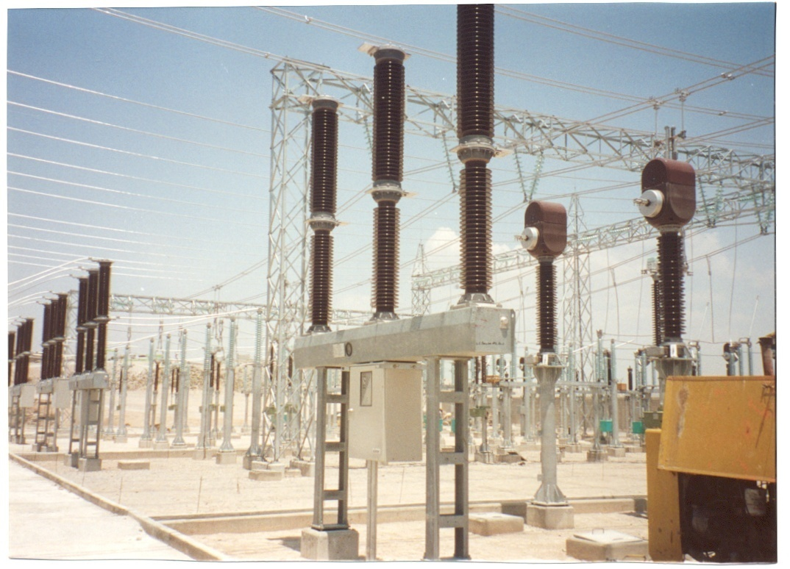
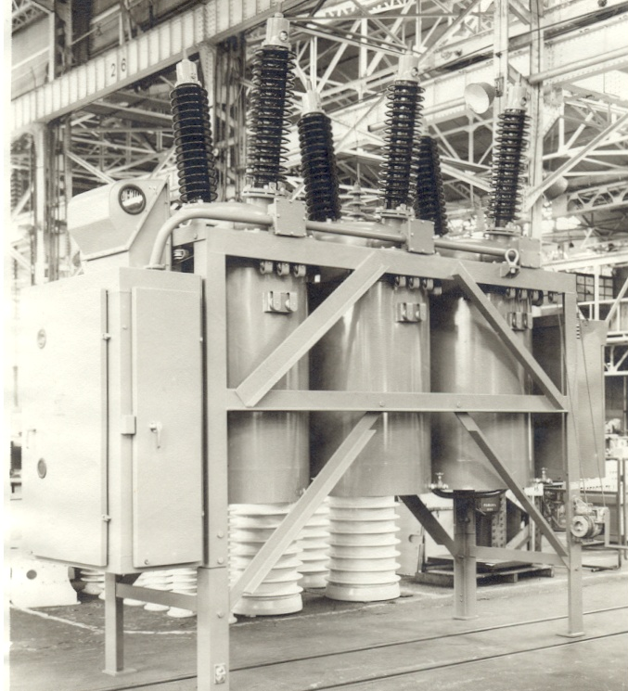
PROTECCIONES DE SEP’s
Interruptores de potencia

Slide 18
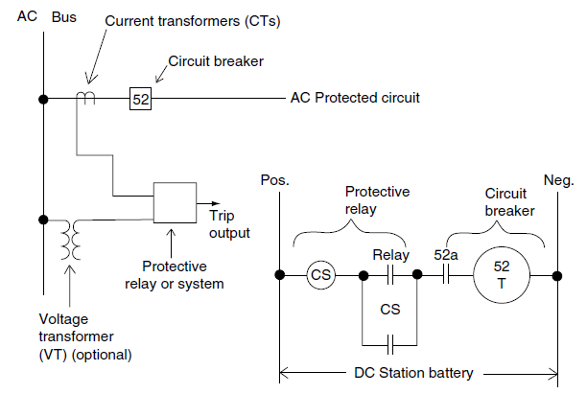
PROTECCIONES DE SEP’s
CONEXION TIPÍCA DEL EQUIPO DE PROTECCIÓN
Diagrama unifilar

Slide 19
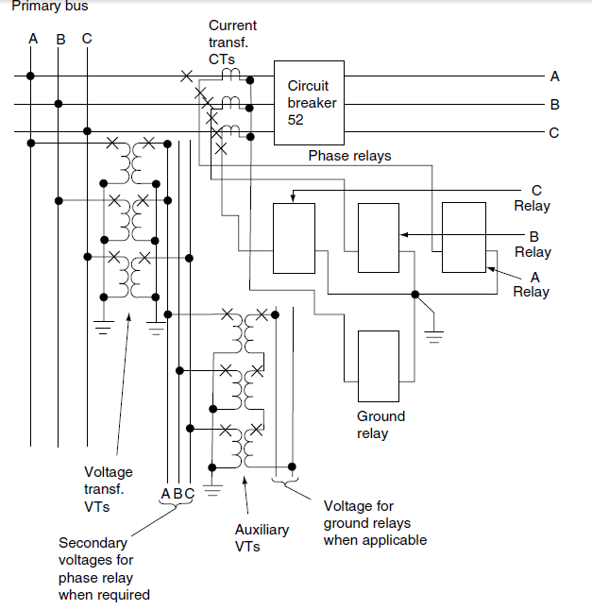
PROTECCIONES DE SEP’s
CONEXION TIPÍCA DEL EQUIPO DE PROTECCIÓN
Diagrama trifilar

Slide 20
PROTECCIONES DE SEP’s
ZONAS DE PROTECCION EN UN SISTEMA ELECTRICO DE
POTENCIA
~
~
LAS FRONTERAS
DE LAS ZONAS SE
DEFINEN POR LA
POSICION DE TC’s
LOS TRASLAPES
ENTRE ZONAS SE
DAN CUANDO SE
TIENEN TC’s EN
AMBOS LADOS DE
LOS 52’s


Slide 21
PROTECCIONES DE SEP’s
CONSIDERACIONES GENERALES PARA FALLAS EN SEP´S
El calculo de CC para cada nodo de un SEP de N nodos es un caso para computadoras y proporciona al ingeniero de campo las referencias de los valores de corto circuito en los buses de su entorno.
Si se conocen los datos de MVAcc para fallas 1F y 3F en cualquier bus del sistema:
X1 = X2 = MVAB / MVAcc3F pu
XG = 3MVAB / MVAcc1F pu
X0 = XG - X1 – X2
Ejem. Para el bus de 115 de PNO se tiene 625.33 MVAcc3F
y 838.82MVAcc1F
X1 = X2 = 100 / 625.33 = 0.16
XG = 300 / 838.82 = 0.3576
X0 = 0.3576 – 0.16 – 0.16 = 0.0376

Slide 22
PROTECCIONES DE SEP’s
CONSIDERACIONES GENERALES PARA FALLAS EN SEP´S
Para NVJ encontrar la corriente y los MVA para un cc trifásico en el Bus de 13.8 kv, si en el Bus de 115 kv se tiene una potencia de cc trifasico de 700 MVA.
TR DE NVJ
18 / 24 / 30 MVA OA / FA / FA
Z =7.84 / 10.71 / 13.2 %
110 / 13.8 Kv
Para 115KV base y 100MVA base
X1SIST = 100/700 = 0.1428 p.u
ZTR =0 .132 (100/30) ( 110/ 115)² = 0.40257 pu

Slide 23
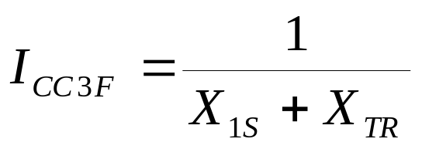
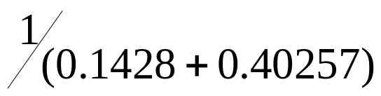
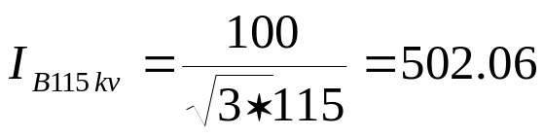
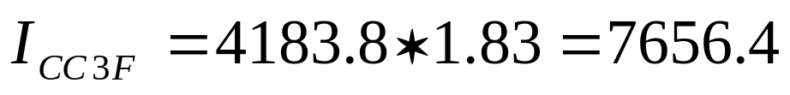
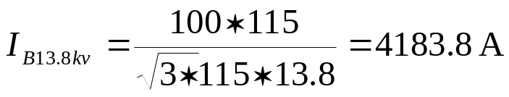


PROTECCIONES DE SEP’s
CONSIDERACIONES GENERALES PARA FALLAS EN SEP´S
Con lo anterior se puede encontrar la Icc trifásico en el Bus de 13.8kv:
=
= 1.83 p.u.
Para comprobar:

Slide 24
PROTECCIONES DE SEP’s
CONSIDERACIONES GENERALES PARA FALLAS EN SEP´S
10MW
X
~
Xs
RTR
XTR
5MVAR
Zs=8.9 pu
Desde el punto de vista del generador
V= 115KV y suponiendo RTC=1/1 y
RTP = 1/1, además RTC/RTP= Ks
Zs = Zprim = (KV² / MVA)Ks y
Rs =ZsCoseno(φ) y Xs = Zs Sen(φ)
MVA=11.18 Y Zs=1182.92
φ = tan-1Q/P =26.56°
o
R
RTR=1058.12 Y XTR=529 ohms
Zbase=115²/100=132.25

Slide 25
PROTECCIONES DE SEP’s
CONSIDERACIONES GENERALES PARA FALLAS EN SEP´S
~
~
Xs
RTR
XTR
FALLA 3F
X
Ahora bien, en el plano de impedancia, o sea el plano X-R (reactancia-resistencia)
como visualizamos al transformador y la falla en el bus de 13.8kv.
o
R

Slide 26
PROTECCIONES DE SEP’s
UNIDAD I continúa
PROTECCION PRIMARIA
Y
PROTECCION DE RESPALDO

Slide 27
PROTECCIONES DE SEP’s
ESQUEMA DE PROTECCION DE UN SEP
PROTECCIÓN PRIMARIA
La protección primaria proporciona la primera línea de protección y debe desconectar únicamente el elemento dañado.
PROTECCION DE RESPALDO
En caso de que una falla no sea librada por la protección primaria, actuara la protección llamada “ respaldo “ la cual generalmente desconecta una considerable porción del sistema.
Dado que los esquemas de protección, como el equipo asociado a estos, esta sujeto a fallas, el respaldo es indispensable. Puede ser respaldo local y respaldo remoto.

Slide 28
PROTECCIONES DE SEP’s
RESPALDO LOCAL
~
~
No abre el 52 de línea
∩

Slide 29
PROTECCIONES DE SEP’s
RESPALDO REMOTO
~
~
No opera protección
de línea
∩

Slide 30
PROTECCIONES DE SEP’s
∩
RESPALDO EN CIRCUITOS DE DISTRIBUCION
~
F
R
No operan
fusibles le gana el R
F

Slide 31
PROTECCIONES DE SEP’s
RESPALDO EN CIRCUITOS DE DISTRIBUCION
Carga
CIRCUITO DE DISTRIBUCIÓN
F
R
F
Carga
F
Falla
Permanente
Carga

Slide 32
PROTECCIONES DE SEP’s
UNIDD 1
CLASIFICACIÓN DE LOS RELEVADORES
DE PROTECCIÓN

Slide 33
PROTECCIONES DE SEP’s
DESARROLLO DE PROTECCIONES ELECTRICAS
PRINCIPIOS DEL SIGLO XX HASTA LOS 60’s
RELEVADORES DE ATRACCION ELECTROMAGNETICA
RELEVADORES DE INDUCCION ELECTROMAGNETICA
DE LOS 60’s HASTA LOS 80’s
RELEVADORES DE INDUCCION ELECTROMAGNETICA
RELEVADORES ANALOGO-DIGITALES(TAMAÑO Y ECONOMIA)
DE LOS 80’s HASTA LA FECHA
RELEVADORES DIGITALES
RELEVADORES MULTIFUNCION(MICROPROCESADOS)

Slide 34
PROTECCIONES DE SEP’s
CLASIFICACION DE LAS PROTECCIONES DE SEP’s
POR SU USO:
Los relevadores se pueden clasificar de varias formas, pero la clasificación por su uso o función es la más general:
RELEVADORES DE PROTECCION
Es el tema de la materia
B) RELEVADORES DE REGULACION O CONTROL
Cambiadores de Tap’s, reguladores de voltaje, control de temperatura, control A/C interrupotres, etc.
C) RELEVADORES DE RECIERRE, SINCRONIZACION Y VERIFICACION de S
Son necesarios para la operación del SEP
D) RELEVADORES DE MONITOREO
E) RELEVADORES AUXILIARES

Slide 35

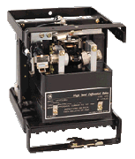
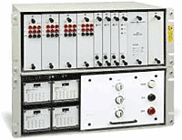

PROTECCIONES DE SEP’s
TIPOS DE PROTECCIONES ELECTRICAS
ELECTRO MECANICAS
IBC Directional Overcurrent Relay
www.geindustrial.com
ANALOGO-DIGITALES
CFD High Speed Differential Relay
BUS1000/2000 Bus Bar Protection
DIGITALES
DMS Digital Multifunction System
The DMS Feeder Management System is a microprocessor based multifunction protection, control, and measurement unit part of GE's DDS Product Family

Slide 36
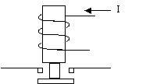
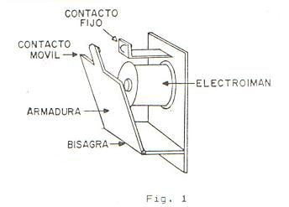
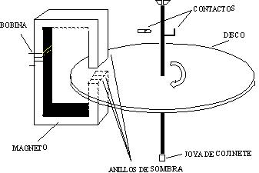
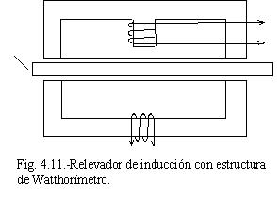
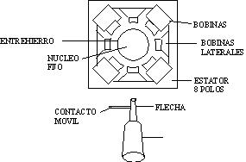
PROTECCIONES DE SEP’s
TIPOS DE PROTECCIONES ELECTRICAS
ELECTRO MECANICAS
1.- ATRACCIÓN ELECTROMAGNETICA
CFD High Speed Differential Relay
2.- INDUCCIÓN ELECTROMAGNETICA
www.geindustrial.com
IBC Directional Overcurrent Relay

Slide 37
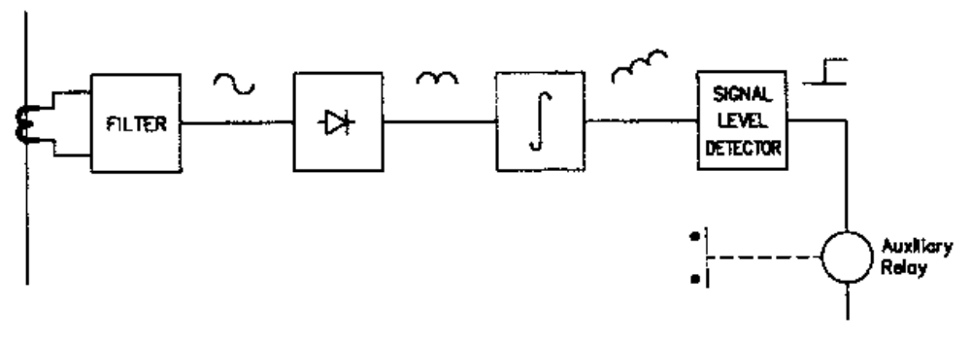
PROTECCIONES DE SEP’s
TIPOS DE PROTECCIONES ELECTRICAS
ANALOGO-DIGITALES
BUS1000/2000 Bus Bar Protection
Los integradores y/o derivadores usan elementos analógicos como resistencias, inductancias y capacitancias, y digitales como amplificadores operacionales, contadores análogo digital, flip-flops y transistores, para procesar la señal y ejecutar las funciones de alarma, disparo, y ajustes.

Slide 38
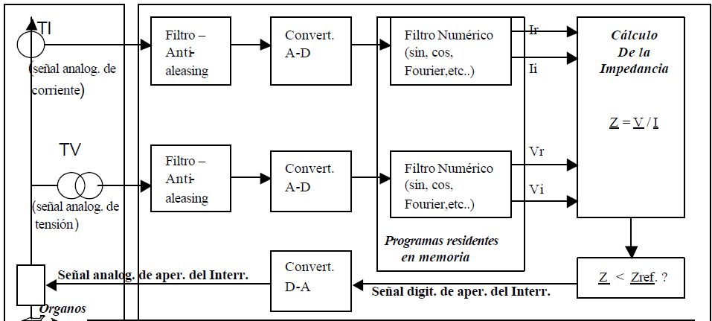
PROTECCIONES DE SEP’s
TIPOS DE PROTECCIONES ELECTRICAS
DIGITALES
DMS Digital Multifunction System
The DMS Feeder Management System is a microprocessor based multifunction protection, control, and measurement unit part of GE's DDS Product Family
Filtros anti-aleasing
eliminan harmónicas de orden superior
Muestreadas por medio de convertidores
analógicos -digitales;
se produce la
conversión de
señales analógicas
continuas a valores
numéricos digitales

Slide 39
PROTECCIONES DE SEP’s
CLASIFICACION DE LAS PROTECCIONES DE SEP’s
POR SU SEÑAL DE ENTRADA:
POR CARACTERISTICA DE
COMPORTAMIENTO:
CORRIENTE
VOLTAJE
TEMPERATURA
TIEMPO DEFINIDO
TIEMPO INVERSO
DIRECCIONAL
BAJO/ALTO VOLTAJE
COMPARACION DE FASE
DE DISTANCIA
COMPARACION DIRECCIONAL
FASE / TIERRA
D) PRESION
FRECUENCIA
POTENCIA
POR SU PRINCIPIO DE OPERACION:
PORCENTAJE DIFERENCIAL
RESTRICCION MULTIPLE
ELECTROMECANICO
PERO TODAS LAS
PROTECCIONES ELECTRICAS
NECESITAN ALIMENTARSE
CON VOLTAJE Y/O CORRIENTE
D) DIGITAL
ESTADO SÓLIDO
TERMICO

Slide 40
PROTECCIONES DE SEP’s
ESQUEMA ESTRUCTURAL DE UN RELEVADOR DE PROTECCION
ELE
MEN
TOS
DE
EN
TRADA
ELE
MEN
TOS
DE
CON
VER
SION
ELE
MEN
TOS
DE
COM
PARA
CION
ELE
MEN
TOS
DE
TIEMPO
V
I
ELE
MEN
TO
DE
SALIDA
ELEMENTO DE AJUSTE
1.- La parte que contiene los órganos de medición, que determina las
condiciones de operación en dependencia de las señales de entrada.
2.- La parte lógica , que forma las señales de salida en dependencia de la
combinación, secuencia y comparación de las señales que viene del órgano
de medición.

Slide 41
PROTECCIONES DE SEP’s
TIPOS DE PROTECCIONES ELECTRICAS
ELECTROMECANICAS
TC’s
TP’s
DP’s
CIRCUITOS
ELECTROMAGNETICOS
CIRCUITO
DE
DISPARO
V
I
ANALOGICAS-DIGITALES
UNIDAD DE
CONTROL
CIRCUITOS
LOGICOS
V
I
TC’s
TP’s
DP’s
CIRCUITOS
ANALOGICOS
CIRCUITO
DE
DISPARO
DISPARO
52
DIGITALES
V
I
TC’s
TP’s
DP’s
CONVERTIDOR
ANALOGICO
DIGITAL
UNIDAD DE
PROCESAMIENTO
CIRCUITO
DE
DISPARO

Slide 42
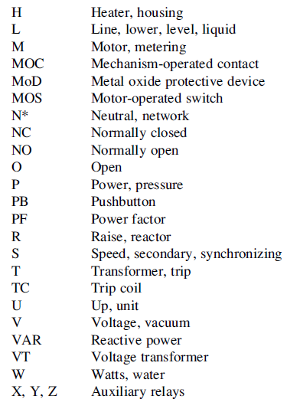
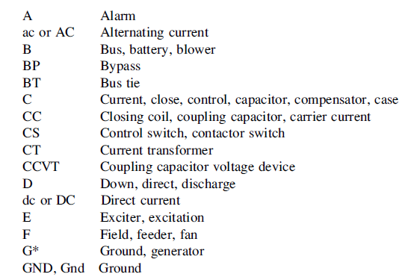
PROTECCIONES DE SEP’s
CODIFICACION DE LAS PROTECCIONES DE SEP’s
Números de dispositivos:
PRESENTAR CODIGO ANSI (ARCHIVO PDF)

Slide 43
PROTECCIONES DE SEP’s
PROTECCIONES MAS COMUNES USADAS EN EL SEP NOROESTE
DE SOBRECORRIENTE
DIRECCIONAL DE SOBRECORRIENTE
DE DISTANCIA
DIFERENCIAL DE BUS Y DE LINEA
DE SOBREVOLTAJE
DE FALLA INTERRUPTOR
DE BAJAFRECUENCIA
DE POTENCIA INVERSA
DE SECUENCIA NEGATIVA
DE COMPARACION DIRECCIONAL
DE SOBRETEMPERATURA, SOBRE PRESION, ACUMULACION DE GASES

Slide 44
PROTECCIONES DE SEP’s
UNIDAD 1
TRANSFORMADORES DE INSTRUMENTOS

Slide 45
PROTECCIONES DE SEP’s
TRANSFORMADORES DE INSTRUMENTOS
TC’S
TIPOS , USOS Y CONEXIONES
TP’S Y DP’S
USO Y CONEXIONES
USAR PRESENTACIÓN DE TCs Y TPs

Slide 46
PROTECCIONES DE SEP’s
UNIDAD 1
RELEVADORES DE VOLTAJE Y
SOBRECORRIENTE
SE INCLUYEN FUSIBLES

Slide 47
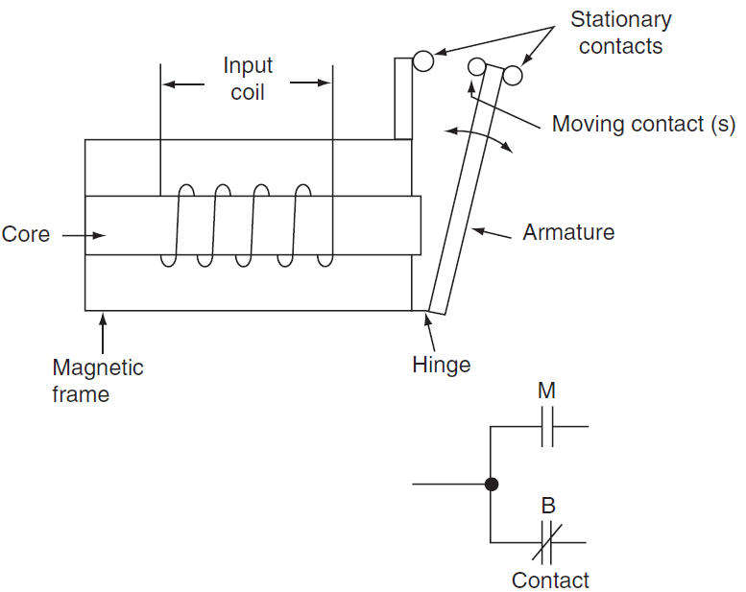
Relevadores de Voltaje
PROTECCIONES DE SEP’s
Son muy usado en todas las areas de protección, en la modalidad de “sobre voltaje” o “bajo voltaje”, y principalmente para disparar un interruptor o como detector de falla por seguridad.
El tipo de relevador mas usado para este propósito es el relevador telefónico:
Sin embargo tambien se puede usar un relevador tipo copa de inducción.
La bobina del relavador normalmente trae taps para dar el ajuste, uno de bajo voltaje usaria el contacto B, uno de alto voltaje usaria el contacto M. O bien se diseña el mecanismo de contacto para siempre usar el M .

Slide 48
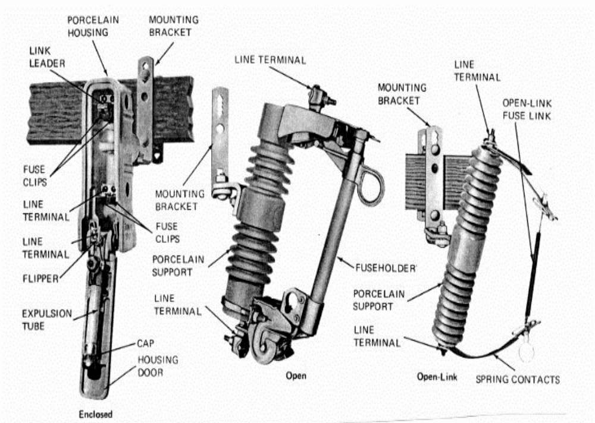
PROTECCIONES DE SEP’s
PROTECCIONES MAS COMUNES USADAS EN EL SEP NOROESTE
FUSIBLES
El fusible es el medio más sencillo de interrupción automática
de corriente en caso de cortocircuitos o sobrecargas.
En general, un fusible está constituido por un elemento sensible a la corriente (en adelante, elemento fusible) y un mecanismo de soporte de éste.

Slide 49
PROTECCIONES DE SEP’s
PROTECCIONES MAS COMUNES USADAS EN EL SEP NOROESTE
FUSIBLES
La curva característica de un fusible se puede separar en partes
a. Curva de tiempo mínimo de fusión: Relaciona la corriente con el tiempo mínimo al cual el fusible se funde.
b. Curva de tiempo máximo de fusión o de aclaramiento:
Se obtiene adicionando un margen de tolerancia (en corriente) a la curva a.
c. Curva de tiempo total para la extinción del arco: Se obtiene adicionando a la curva b, el tiempo necesario para la completa extinción del arco.
d. Curva tiempo-corriente de corta duración: Relaciona la corriente y el tiempo máximo permisible para que el fusible no quede debilitado en caso de sobrecargas de corta duración. Se obtiene estableciendo un margen debajo de la curva a.

Slide 50
PROTECCIONES DE SEP’s
PROTECCIONES MAS COMUNES USADAS EN EL SEP NOROESTE
FUSIBLES
La curva característica de un fusible se puede separar en partes
d a b
tiempo
c
corriente

Slide 51
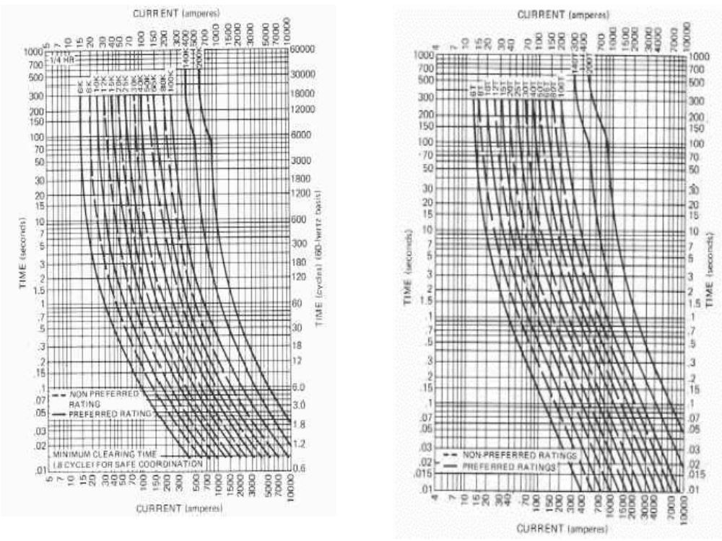
PROTECCIONES DE SEP’s
PROTECCIONES MAS COMUNES USADAS EN EL SEP NOROESTE
FUSIBLES

Slide 52
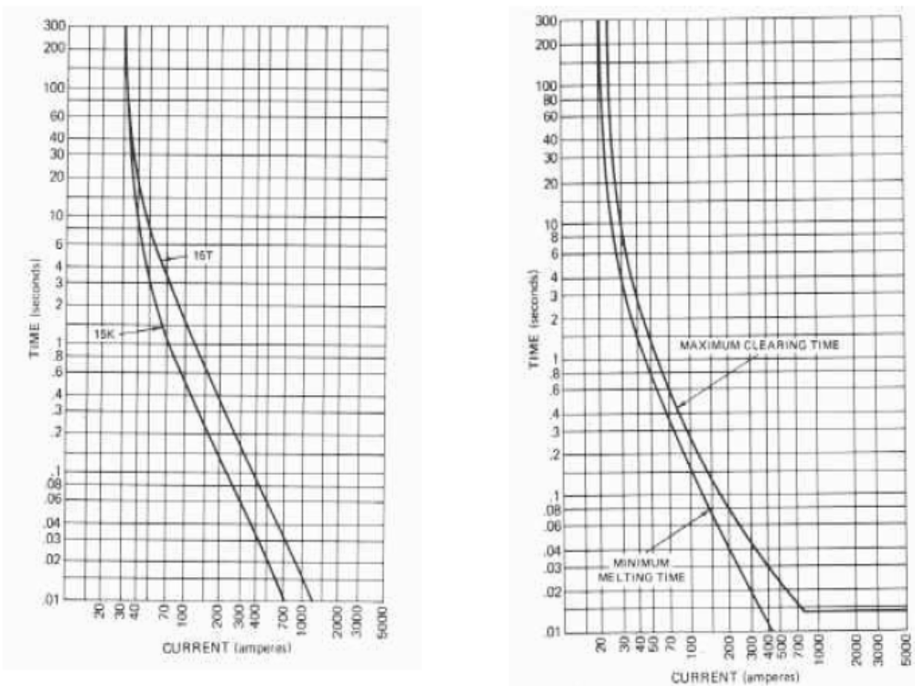

Slide 53
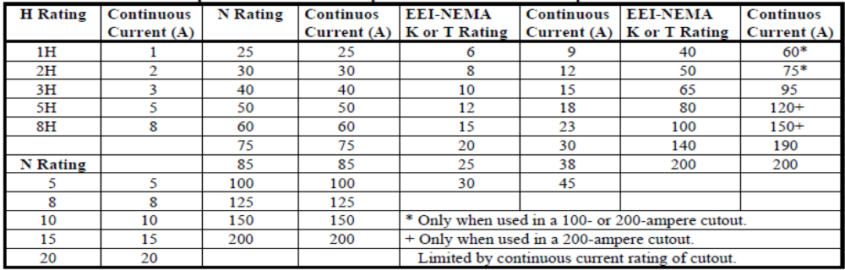
PROTECCIONES DE SEP’s
PROTECCIONES MAS COMUNES USADAS EN EL SEP NOROESTE
FUSIBLES
  Se puede decir, en general, que los fusibles deben ser capaces de soportar 1,5 veces la corriente nominal. Esto es, su curva característica debe quedar a la derecha de la recta vertical que tiene como abscisa ese valor corriente
Fusible tipo K es rápido y se usa en ramales; el tipo T es lento
y se usa en transformadores

Slide 54
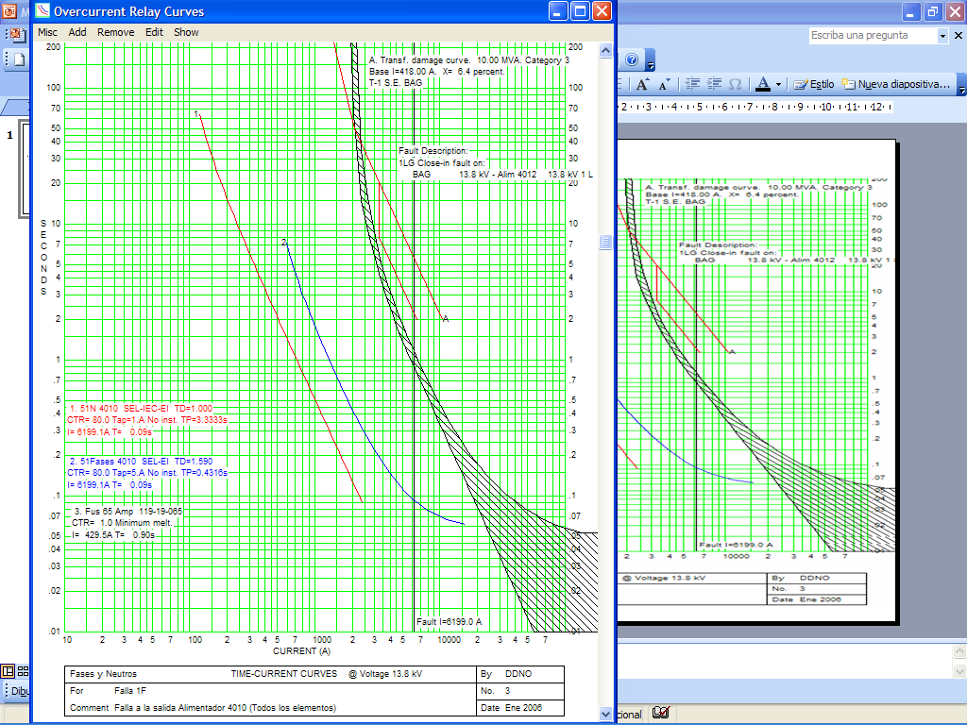
PROTECCIONES DE SEP’s
PROTECCIONES MAS COMUNES USADAS EN EL SEP NOROESTE

Slide 55
PROTECCIONES DE SEP’s
PROTECCIONES MAS COMUNES USADAS EN EL SEP NOROESTE
DE SOBRECORRIENTE
Es la protección mas sencilla y barata pero la mas
dificil de aplicar
Bobina de
operación
Bobina sombra
I
Caracteristicas de operación
disco
Tiempo
Tiempo definido
Inverso
Extremadamente Inverso
Pick-up
Corriente en multiplos de tap

Slide 56
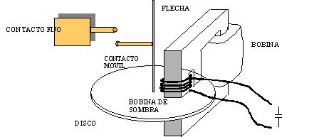
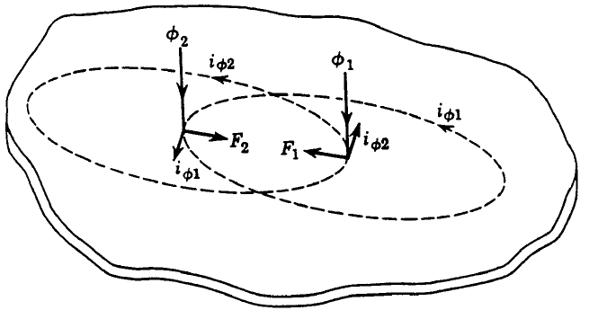
PROTECCIONES DE SEP’s
PROTECCIONES MAS COMUNES USADAS EN EL SEP NOROESTE
SOBRECORRIENTE
φ₁ = Φ sen wt
φ₂ = Φ sen (wt +θ)
i φ₁ ∝ d θ₁ ∝ Φ cos wt
dt
i φ₂ ∝ d φ₂ ∝ Φ cos (wt + θ)
dt
F = ( F₂ – F₁ ) ∝ (φ₂ i φ₁ - φ₁ i φ₂)
F ∝ Φ₁ Φ₂ sen (wt + θ) cos wt - sen wt cos ( wt + θ)
F ∝ Φ₁ Φ₂ sen θ

Slide 57
PROTECCIONES DE SEP’s
PROTECCION DE LINEAS DE TRANSMISION
PRINCIPIO DE SOBRECORRIENTE
Se basa en el valor de la I como indicador
del lugar de la falla
T
L
I
Sin embargo
la Icc no depende
únicamente del
lugar de la falla
si no del tipo y
régimen de operación
L

Slide 58
PROTECCIONES DE SEP’s
PROTECCION DE LINEAS DE TRANSMISION
PRINCIPIO DE SOBRECORRIENTE
Ventajas:
Es simple y económica
Desventajas:
Es aplicable solamente a redes radiales
La protección de fase tiene limitaciones de sensibilidad
Requiere cambios frecuentes de parámetros de ajuste

Slide 59
PROTECCIONES DE SEP’s
PROTECCIONES MAS COMUNES USADAS EN EL SEP NOROESTE
DE SOBRECORRIENTE
Usos Principales
Como proteccion primaria en lineas radiales
W
W
W
a
d
A
51N
51
b
1.0
0.9
0.8
0.7
0.6
0.5
0.4
0.3
0.2
0.1
Tiempo (Seg)
Tiempo Definido
0.5
Tiempo Inverso o muy inverso
El mayor problema en la coordinacion
Es que el valor de I de falla depende
de las condiciones del sistema o
topologia del a red
0.4
Distancia
Extremo del alimentador

Slide 60
PROTECCIONES DE SEP’s
PROTECCIONES MAS COMUNES USADAS EN EL SEP NOROESTE
DE SOBRECORRIENTE
Usos Principales
Como respaldo:
En generadores con restriccion
de voltaje(51V)
2) En TR’s y ATR’s
51
51
∼
T1
AT1
m
m
w
W
W
51V
m
51NT
51NT
w
w
3) En lineas de transmision con elemento direccional
polarizado con corriente o voltaje(67N)
0.3seg
67N
0.3seg
∼
∼
21N

Slide 61
PROTECCIONES DE SEP’s
UNIDAD 1
RELEVADOR DIRECCIONAL DE
SOBRECORRIENTE

Slide 62
PROTECCIONES DE SEP’s
PROTECCION DE LINEAS DE TRANSMISION
El problema básico es ubicar correctamente el C.C.
B
A
F
x
L
Para lograr lo anterior, los principios que se pueden usar:
SOBRE CORRIENTE
DIRECCIONAL SOBRE CORRIENTE
DISTANCIA
DIFERENCIAL

Slide 63
PROTECCIONES DE SEP’s
PROTECCION DE LINEAS DE TRANSMISION
PRINCIPIO DIRECCIONAL DE SOBRECORRIENTE
Se basa en la medición del valor de la corriente y la
determinación de la dirección de la potencia de corto circuito
en el punto de localización de la protección
A
F’
F”
VA
VA
ICC F”
ICC F’

Slide 64
PROTECCIONES DE SEP’s
PROTECCION DE LINEAS DE TRANSMISION
PRINCIPIO DIRECCIONAL DE SOBRECORRIENTE
Es aplicable en:
Redes longitudinales con alimentación en varios puntos
Redes anilladas y líneas paralelas con alimentación en un
solo punto:

Slide 65
PROTECCIONES DE SEP’s
PROTECCION DE LINEAS DE TRANSMISION
PRINCIPIO DIRECCIONAL DE SOBRECORRIENTE
Ventajas:
Es aplicable a redes longitudinales con alimentación en
varios puntos, redes anilladas y líneas paralelas
El 67N tiene alta sensibilidad
Desventajas:
La protección de fase tiene limitaciones de sensibilidad
Requiere cambios frecuentes de parámetros de ajuste

Slide 66

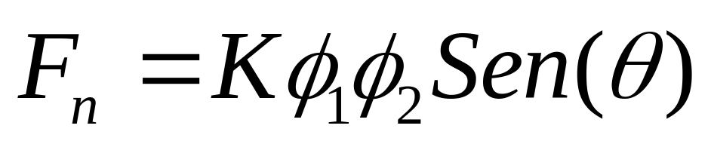
PROTECCIONES DE SEP’s
PROTECCION DE LINEAS DE TRANSMISION
RELEVADORES DIRECCIONALES
Se basan en la interacción de dos cantidades actuantes:
Corriente polarizante y corriente actuante.- Este acciona con dos fuentes de corriente tomadaas de dos TC diferentes.
Voltaje polarizante y corriente actuante.- Es la forma mas comun de polarizar y el voltaje se toma de voltaje entre fases y la corriente del TC de linea. En caso de 67N el voltaje polariznte es 3V0, y la corriente del neutro de los TCs.
Para que opere se deben cumplir dos condiciones:
I.- Superar un determinado valor de corriente (como los 51)
II.-Tener una direccion determinada, la potencia de corto circuito o la Icc
La fuerza de operación o neta en un relevador de inducción es:
Donde teta es el angulo de fase entre las dos variables que producen flujos.

Slide 67
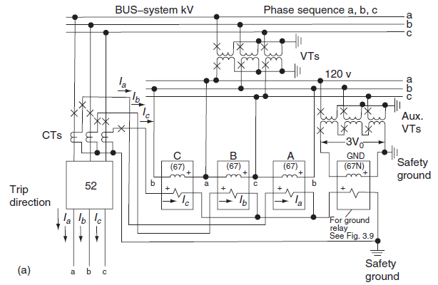
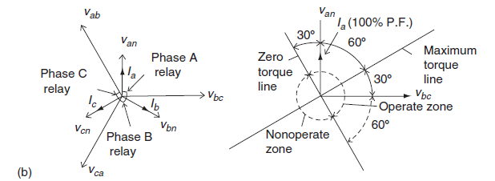
PROTECCIONES DE SEP’s
PROTECCION DE LINEAS DE TRANSMISION

Slide 68
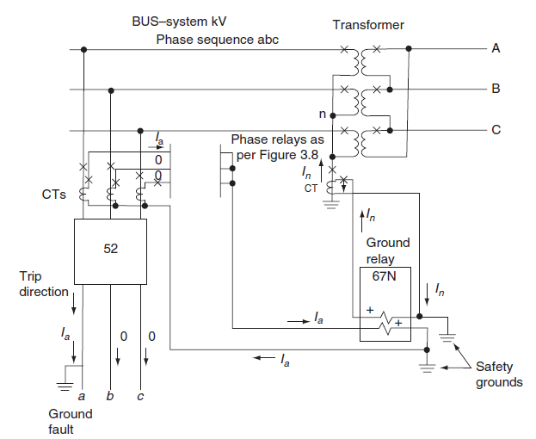
PROTECCIONES DE SEP’s
PROTECCION DE LINEAS DE TRANSMISION
Los reles 67N se pueden polarizar con 3I0 siempre que se tenga un T delta-estrella aterrizada

Slide 69
PROTECCIONES DE SEP’s
AJUSTES RELEVADORES DE SOBRECORRIENTE
VER EJEMPLOS EN:
Libro Protective relayin, Blackburn página 453…
Libro Proteccion System, Anderson página 229…

Slide 70
PROTECCIONES DE SEP’s
AJUSTES RELEVADORES DE SOBRECORRIENTE
Variables a usar:
Icc3ᶲ=Corriente de corto circuito trifásico
Icc1ᶲ=Corriente de corto circuito monofásico
ICI=Corriente de falla cercana = IFMAX=Corriente máxima de falla
IFB=Corriente de falla bus lejano=IFMIN =Corriente mínima de falla
ILMAX=Corriente de carga máxima
IPICKUP=Corriente de arranque del relevador
RCT=Relación de transformación de CT= Rc
TAP= ILMAX*2/RCT ó ILMAX*1.5/RCT = IPICKUP secundaria
M=XPU=múltiple de tap = IF/IPICKUP
* primarias
MOC=minimum operating current=Ipickup

Slide 71
PROTECCIONES DE SEP’s
AJUSTES RELEVADORES DE SOBRECORRIENTE
Corregir el resumen.
Was ist richtig?
Was ist richtig nicht?
RELE | ANDERSON | BLACKBURN
50
50N
51
51N
Ipickup=6*IL o1.25* IFB
Ipickup=(1.1-1.3)* IFB
Ipickup=1.5*Icc1fFB
Ipickup=2* ILMAX
Ipickup=(1.25-1.5)* ILMAX
Ipickup=0.333*Ipickup51
o 0.5*Icc1fFB
Ipickup>=3I0 de Carga

Slide 72
PROTECCIONES DE SEP’s
UNIDAD 2
PROTECCION DE TRANSFORMADORES
Y
BARRAS O BUSES

Slide 73
PROTECCIONES DE SEP’s
TIPOS DE FALLAS EN TR’S
De manera general existen dos tipos de falla en un TR:
I.- Fallas Internas
II.- Falllas externas
Fallas de aislamiento
(o incipientes)
Mecánicas
Cortocircuito
Cortocircuito
Protección primaria
Protección de respaldo

Slide 74
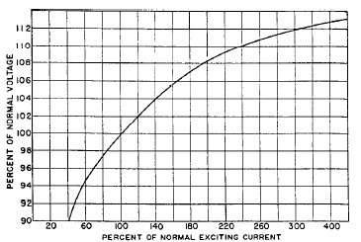
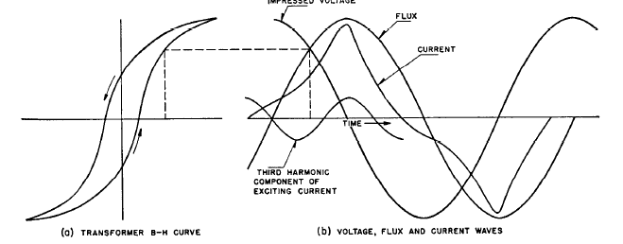
PROTECCIONES DE SEP’s
PROTECCION DE TRANSFORMADORES
CORRIENTE DE MAGNETIZACIÓN
La corriente total de excitación de un TR incluye dos componentes, la de pérdidas en el cobre del primario y la corriente de magnetización.
El diseño económico de TR’s nos dice que se operen sus nucleos magnéticos en la parte curveada de la trayectoria de saturación y a voltaje nominal. Ya que cualquier incremento del voltaje incrementará grandemente la corriente de excitación.

Slide 75
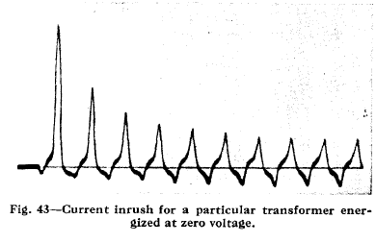
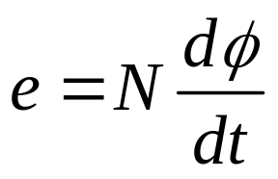
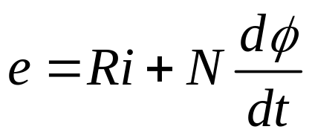

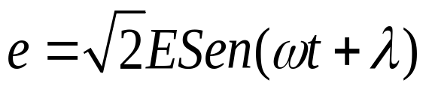
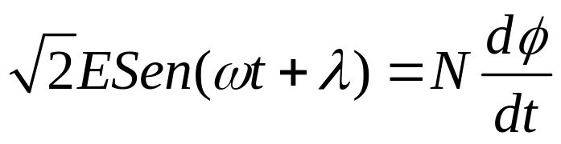
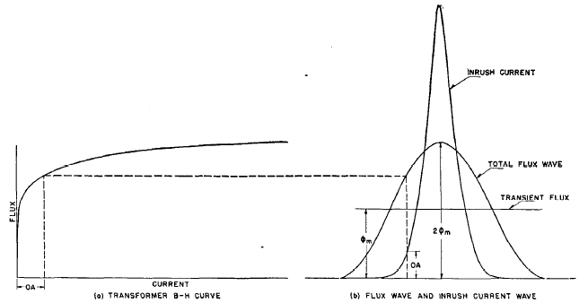
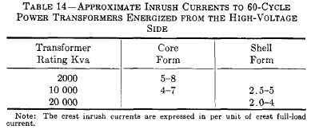
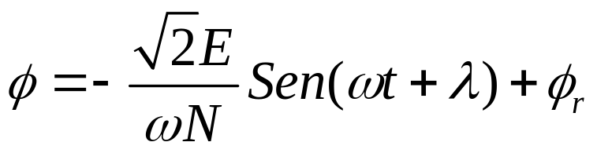
PROTECCIONES DE SEP’s
PROTECCION DE TRANSFORMADORES
CORRIENTE DE MAGNETIZACIÓN
Normalamente i es muy pequeña y se puede despreciar tal que:
Si el secundario de un TR esta abierto:
Si el voltaje es una onda senoidal como:
La solución de esta ecuación diferencial nos dá:
Donde tenemos un flujo de estado estable y un flujo residual Φr. Esta componente residual representa la parte transitoria del flujo, la cual depende del instante del votlaje en el cual el TR es energizado.

Slide 76
PROTECCIONES DE SEP’s
PROTECCION DE TRANSFORMADORES
CURVA DE DAÑO DEL TR DE POTENCIA
Los criterios para la selección, aplicación y ajustes de la protección por medio de relevadores deben considerar que el transformador sea protegido contra el efecto de las
corrientes de falla externa que al pasar por el mismo durante un tiempo determinado pueden dañarlo.
El límite teórico para las sobrecorrientes que pueden soportar los transformadores se estableció en el documento ANSI C57.92-1962 “Guía para sobrecarga de transformadores de potencia y distribución inmersos en aceite”, ésta contiene información acerca de la capacidad de sobrecarga térmica de corto tiempo, la cual no consideraba los efectos mecánicos sobre los devanados de los transformadores, por lo que se decidió trabajar sobre este aspecto.
El documento ANSI-IEEE C57.109-1993 “Guía para la duración de corriente de falla a través de transformadores” considera tanto los efectos mecánicos como los efectos térmicos, siendo los primeros particularmente más significativos en los transformadores
mientras mayor sea su capacidad.
Esta guía establece las recomendaciones enfocadas esencialmente para la aplicación de protecciones de sobrecorriente para limitar el tiempo de exposición de los transformadores a las corrientes de corto circuito.

Slide 77
PROTECCIONES DE SEP’s
PROTECCION DE TRANSFORMADORES
CURVA DE DAÑO DEL TR DE POTENCIA
Se consideran, para su aplicación, cuatro categorías de transformación dependiendo su capacidad. En la siguiente tabla se indica dicha clasificación:
CATE GORÍA | CAPACIDAD MINIMA EN KVA
 | MONOFÁSICO | TRIFÁSICO
I | 5-500 | 15-500
II | 501-1667 | 501-5000
III | 1668-10000 | 5001-30000
IV | >10000 | >30000
En las categorías de transformadores I y IV, solamente una curva representa ambas
consideraciones, térmica y mecánica.
Para transformadores de categoría II y III se tienen dos curvas, la porción sólida representa la duración de la falla total alcanzada por daño térmico que le puede ocurrir al transformador, la porción punteada refleja efectos mecánicos.
Los transformadores sujetos a fallas frecuentes deberán ser representados con la combinación de porciones de curva para la parte mecánica y térmica, mientras los transformadores sujetos a fallas no frecuentes son representados con la porción térmica
solamente.

Slide 78
PROTECCIONES DE SEP’s
PROTECCION DE TRANSFORMADORES
CURVA DE DAÑO DEL TR DE POTENCIA
Con el objeto de facilitar la representación gráfica de la curva de daño del transformador (o curva ANSI), se han desarrollado ecuaciones que definen dicha curva; la cual puede obtenerse dependiendo de la categoría, mediante la unión de 2 o 4 puntos. En la tabla sigiente se obtienen dichas ecuaciones con las que se obtienen las coordenadas tiempo corriente que definen cada punto.
t -segundos
I -Corriente en A
ZT- Z del TR en pu referida a su capacidad OA,
Zs- Zequiv del SEP, referida a capacidad OA del transformador y expresada en p.u.
In-Inominal del TR en su capacidad OA, expresada en A.
PUNTO | CATEG | TIEMPO | CORRIENTE
1 | I | t=1250*(ZT)² | I=In/ZT
 | II,III y IV | t=2
2 | II | t=4.08 | I=(In/ZT)*(0.7)
 | III y IV | t=8 | I=In/(ZT +Zs)*(0.58)
3 | II | t=2551*(ZT)² | I=(In/ZT)*(0.7)
 | III y IV | t=5000*(ZT +Zs)² | I=In/(ZT +Zs)*(0.58)
4 | I,II,III y IV | t=50 | I=In*5
Parte de curva Térmica | I,II,III y IV | t=60 | I=In*4.75
 |  | t=300 | I=In*3
 |  | t=1800 | I=In*2

Slide 79
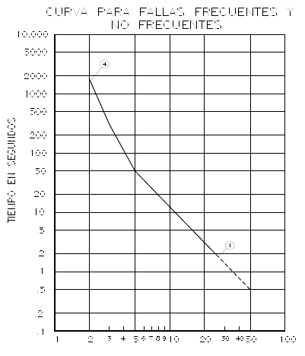
PROTECCIONES DE SEP’s
PROTECCION DE TRANSFORMADORES
CATEGORIA I

Slide 80
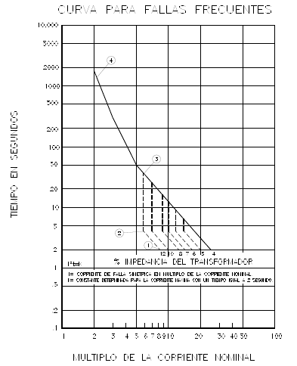
PROTECCIONES DE SEP’s
PROTECCION DE TRANSFORMADORES
CATEGORIA II

Slide 81
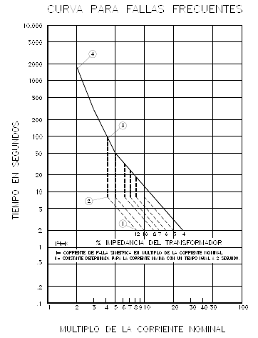
PROTECCIONES DE SEP’s
PROTECCION DE TRANSFORMADORES
CATEGORIA III

Slide 82
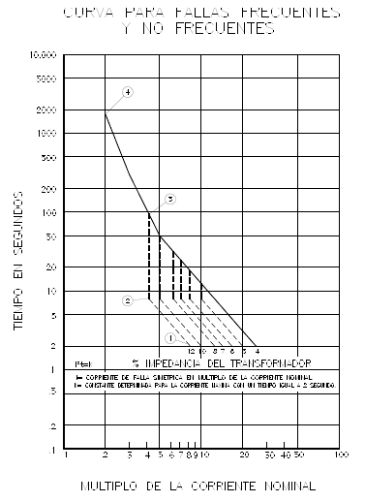
PROTECCIONES DE SEP’s
PROTECCION DE TRANSFORMADORES
CATEGORIA IV

Slide 83
PROTECCIONES DE SEP’s
PROTECCION DE TRANSFORMADORES
DISPARA 52 DE BAJA,
TAMBIEN EL RELE ES
CONOCIDO COMO TRO
49T
Y
Δ
m
m
W
W
W
m
m
DISPARA
52’s DE
ALTA Y
BAJA
W
51NT
51X
51
87T
PROT. PRIMARIA
87T
PROT. RESPALDO
51 Y 51NT
63T
86T
DISPARA Y BLOQUEA
CIERRE DE 52’S
DE ALTA Y BAJA

Slide 84
PROTECCIONES DE SEP’s
PROTECCION DE AUTOTRANSFORMADORES
Y/Y/
DISPARA 52 DE BAJA,
TAMBIEN EL RELE ES
CONOCIDO COMO TRO

W
W
49AT
m

51/51NH
W
W
m
m
m
m
51/51NX
63AT
Y
51NAT
W
m
W
CUANDO SE TIENE
51NAT SOLO SE
USA 51 EN EL LADO
DE BAJA
87AT
DISPARA Y BLOQUEA
CIERRE DE 52’S
DE ALTA Y BAJA
86AT
CUANDO NO SE
QUIERE USAR 51NAT
SE USA 51/51N
EN EL LADO DE
BAJA Y DE ALTA

Slide 85
PROTECCIONES DE SEP’s
PROTECCIONES MAS COMUNES USADAS EN EL SEP NOROESTE
PROTECCION DIFERENCIAL
Otro problema para la diferencial se presenta con la relacion de transformacion de los TC’s; y para resolver lo anterior se tiene dos metodos:
Relevador Diferencial operado por
Voltaje, usando alta impedancia
Relevador de porcentaje variable
con restriccion multiple
Bobinas de restricción
j
Tirita
Bobina de operación
Circuito resonante a 60HZ
87H
87L
87B
87L = Unidad de voltaje, de
alta impedancia
87H = Unidad de corriente,
de baja impedancia
k

Slide 86
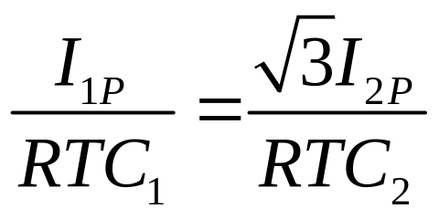
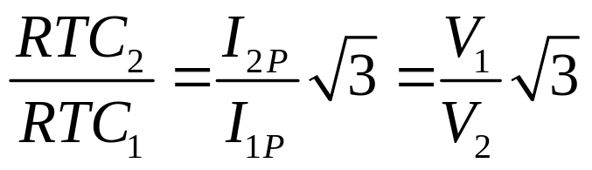
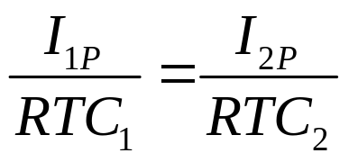
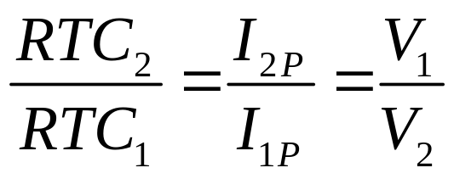
PROTECCIONES DE SEP’s
PROTECCIONES MAS COMUNES USADAS EN EL SEP NOROESTE
PROTECCION DIFERENCIAL DE TRANSFORMADOR
Ajustes
Se requiere que I1s = I2s
Para un TR Delta/Estrella
Para un TR Delta/Delta o Estrella Estrella
Debido a que con las relaciones disponibles en los transformadores de corriente estándar ,no se pueden obtener esas relaciones exactamente, se tiene en general que:
I1s ≠ I2s
Los relevadores diferenciales generalmente tienen taps disponibles para absorber esta diferencia .
Si las corrientes en los secundarios de los transformadores de corriente fueran I₁, I₂ desiguales entre si, pero iguales a dos taps disponibles en el relevador; esto es:
I1s=T1 e I2s=T2

Slide 87




PROTECCIONES DE SEP’s
PROTECCIONES MAS COMUNES USADAS EN EL SEP NOROESTE
PROTECCION DIFERENCIAL DE TRANSFORMADOR
Dado lo anterior,entonces los números de vueltas N_{l}, N₂, N’₁ N'₂ son tales que los amper-vueltas de operación sean cero:
OP = N₂ I₂ - N₁ (I_{l} - I₂) = 0= N₂ I₂ - N_{l} I₁ + N₁I₂ = I₂ (N_{l} + N₂) - I₁N_{l .}
Y los amper-vueltas de retención producidos por I1 son iguales a los producidos por I2; esto es:
I₁ N´₁ = I₂ (N´₁ + N´₂)
Si I₁ > I₂ pero se conectan al mismo tap, el por ciento de desbalance (ASA, ANSI) o “mismatch “es:

Slide 88

PROTECCIONES DE SEP’s
PROTECCIONES MAS COMUNES USADAS EN EL SEP NOROESTE
PROTECCION DIFERENCIAL DE TRANSFORMADOR
PROTECCION DIGITAL DE TRANSFORMADORES
Con el desarrollo de la protección digital multifunción, la protección diferencial y de sobrecorriente en transformadores, son ahora solo dos de las numerosas funciones logicas y protectoras que pueden incorporarse en el conjnto de protección de transformadores.
Funciones como la protección Volts/Hez,sobrevoltaje de neutro, diferencial de tierra y corte de carga por baja frecuencia.

Slide 89
PROTECCIONES DE SEP’s
PROTECCION DE BUSES
PROTECCIONES MAS COMUNES USADAS EN EL SEP NOROESTE
PROTECCION DIFERENCIAL

Slide 90
PROTECCIONES DE SEP’s
EJERCICIOS DE ZONAS DE PROTECCION
S.E. ARREGLO DE INTERRUPTOR Y MEDIO
S.E. ARREGLO EN ANILLO

Slide 91
PROTECCIONES DE SEP’s
PROTECCIONES MAS COMUNES USADAS EN EL SEP NOROESTE
PROTECCION DIFERENCIAL
Es el metodo mas confiable y sensitivo para proteger
las barras de las subestaciones y los Transformadores
Debido al gran numero de circuitos en un bus
y los diferentes niveles de corriente que se
presentanen ellos durante fallas externas, se
pueden presentar saturacion del TC del circuito
con falla; y con ello una operacion en falso de
la diferencial.
Σ I’s = 0
if
IF
w
w
w
w
w
w
87B
i5
i4
i3
i2
i1
Fx
I5
I4
I3
I2
I1
6
5
4
3
2
1

Slide 92
PROTECCIONES DE SEP’s
PROTECCION DE BUSES
CRITERIO DE
OPERACIÓN
DE LA 87B
Σ I ≠ 0
87B1
86B1
DISPARA TODOS
LOS 52’s DE B1
Y LES BLOQUEA
EL CIERRE
W
W
W
W
W
W
W
W
QUE PASARIA SI
NO SE USARA 87B?

Slide 93
PROTECCIONES DE SEP’s
PROTECCIONES MAS COMUNES USADAS EN EL SEP NOROESTE
50BF y 61
Situaciones básicas de falla de interruptor
Condición de C.C. y falla al no abrir el 52, disparando
los interruptores adyacentes al fallado
Falla uno o dos polos en el 52, al momento de cierre,
no existe C.C.
Falla uno o dos polos en el 52, al momento de abrir,
no existe C.C.

Slide 94
PROTECCIONES DE SEP’s
PROTECCIONES MAS COMUNES USADAS EN EL SEP NOROESTE
50BF y 61
W
W
W
M M
50
21/21N
50N
50BF
50BF
67N

Slide 95
PROTECCIONES DE SEP’s
PROTECCIONES MAS COMUNES USADAS EN EL SEP NOROESTE
50BF y 61
OR
21/21N
67N
A
N
D
RDT
15-23
0.2-0.3
Opera 50BF sobre 86BF y a su vez este dispara todos los 52’s del bus
87B
sobrecorriente 50/50N
15 a 23 ciclos
0.24 a 0.36 seg

Slide 96
PROTECCIONES DE SEP’s
PROTECCIONES MAS COMUNES USADAS EN EL SEP NOROESTE
50BF y 61
Tiempo normal para limpiar la falla con Protección
Reles Protección
Reles Auxiliares
Apertura del 52
Tiempo de
Reset de Protección
Margen de Coordinación
Rele
86BF
Apertura de 52’s
Retardo por falla de interruptor
Tiempo para limpiar la falla con Protección 50BF

Slide 97
PROTECCIONES DE SEP’s
PROTECCIONES MAS COMUNES USADAS EN EL SEP NOROESTE
50BF y 61

Slide 98

PROTECCIONES DE SEP’s
PROTECCIONES MAS COMUNES USADAS EN EL SEP NOROESTE
RELEVADORES DIGITALES
La evolución de los relevadores de protección de los sistemas eléctricos de potencia se pueden describir en cuatro generaciones las cuales son:
El futuro de la protección digital al cual está dirigida la quinta generacion, es la combinacion de protección, medicion,control y comunicación, como un sistema de proteccion integrado, lo cual se esta aplicando a nivel mundial con la proteccion inteligente tipo adaptiva, que trabaj en funcion de las necesidades del SEP, otro adelanto es el muestreo sincronizado del SEP con la medicion Fasorial.

Slide 99

PROTECCIONES DE SEP’s
PROTECCIONES MAS COMUNES USADAS EN EL SEP NOROESTE
RELEVADORES DIGITALES
Muestrea y convierte señal continua en
Señal discreta
Convierte señal discreta a digital(1,0)
Procesamiento de señales discretas /digitales con matematica discreta
Salida discreta

Slide 100
PROTECCIONES DE SEP’s
PROTECCIONES MAS COMUNES USADAS EN EL SEP NOROESTE
RELEVADORES DIGITALES

Slide 101
PROTECCIONES DE SEP’s
PROTECCIONES MAS COMUNES USADAS EN EL SEP NOROESTE
RELEVADORES DIGITALES

Slide 102
PROTECCIONES DE SEP’s
PROTECCIONES MAS COMUNES USADAS EN EL SEP NOROESTE
DE DISTANCIA
Par de un relevador de Z T= K1I² – K2V² – K3
Despreciando K3, cuando
T= 0 se tiene:
Z = V = √K1 = Constante
I √K2
I
Región del par positivo
Característica
del relevador de
impedancia
Región del par negativo
V

Slide 103
PROTECCIONES DE SEP’s
PROTECCIONES MAS COMUNES USADAS EN EL SEP NOROESTE
DE DISTANCIA
Característica del rele de impedancia
+X
Región del par negativo
(Fuera de la circunferencia)
θ
-R
+R
Región del par positivo
(Dentro de la circunferencia)
-X

Slide 104
PROTECCIONES DE SEP’s
PROTECCIONES MAS COMUNES USADAS EN EL SEP NOROESTE
DE DISTANCIA
Unidad direccional
Contacto de sello
Z2
Z3
Z1
T2
T3
Unidad de sello
Indicadores
Bobina de disparo
Unidad de tiempo
52 a

Slide 105
PROTECCIONES DE SEP’s
PROTECCIONES MAS COMUNES USADAS EN EL SEP NOROESTE
DE DISTANCIA
+X
Z1
Z2
Par positivo
Z3
Par negativo
+R
-R
Característica de unidad direccional
-X

Slide 106
PROTECCIONES DE SEP’s
PROTECCIONES MAS COMUNES USADAS EN EL SEP NOROESTE
DE DISTANCIA
Característica del rele de impedancia modificado
Z1
+X
Z2
Z3
+R
-R
-X

Slide 107
PROTECCIONES DE SEP’s
PROTECCIONES MAS COMUNES USADAS EN EL SEP NOROESTE
DE DISTANCIA
Característica del rele tipo reactancia
Z3
Z2
Z1

Slide 108
PROTECCIONES DE SEP’s
PROTECCIONES MAS COMUNES USADAS EN EL SEP NOROESTE
DE DISTANCIA
Característica del rele de admitancia o tipo Mho
Z1
Z2
+X
Z3
+R
-R
-X

Slide 109
PROTECCIONES DE SEP’s
PROTECCIONES MAS COMUNES USADAS EN EL SEP NOROESTE
DE DISTANCIA
Efecto de la oscilacion de potencia en el rele de distancia
+X
B
EA/EB > 1
EA/EB = 1
EA/EB < 1
-R
+R
A
+X

Slide 110
PROTECCIONES DE SEP’s
PROTECCION DE LINEAS DE TRANSMISION
PRINCIPIO DE DISTANCIA
Es una protección con selectividad relativa que tiene
direccionalidad y que mide la distancia eléctrica al
punto de falla o corto circuito
Responde al cociente voltaje / corriente Zr = Vr / Ir
y Zr es proporcional a distancia eléctrica al punto
de falla, en caso de corto circuito de la línea
Es mas sensible que el principio de sobrecorriente ya que
la Z varia mas que la I cuando hay cortocircuito, y además
el ángulo de la impedancia también varia con la falla

Slide 111
PROTECCIONES DE SEP’s
PROTECCION DE LINEAS DE TRANSMISION
PRINCIPIO DE DISTANCIA
Ventajas:
Es aplicable a redes de cualquier configuración
La protección de distancia de fase es mas sensible que
las de sobrecorriente y direccional de sobrecorriente
Puede brindar protección al 100% de la línea protegida si
se dispone de un canal de comunicación
Desventajas:
Es mas compleja y costosa que las de sobrecorriente y
direccionales de sobrecorriente
Es afectada por las oscilaciones de potencia, compensación
serie capacitiva en la línea protegida y acoplamiento mutuo.

Slide 112
PROTECCIONES DE SEP’s
PROTECCION DE LINEAS DE TRANSMISION
PRINCIPIO DIFERENCIAL
Se basa en la comparación directa de las corrientes de
todas las interconexiones del elemento protegido con
el resto del sistema.
F’
F”
Puede lograrse por:
Comparación directa de los valores instantáneos de las
corrientes (Diferencial de corriente)
Comparación directa de sus fases(Comparación de fase)

Slide 113
PROTECCIONES DE SEP’s
PROTECCION DE LINEAS DE TRANSMISION
PRINCIPIO DIFERENCIAL
Ventajas:
No requiere información de voltaje
No es afectada por las oscilaciones de potencia,
compensación serie capacitiva y acoplamiento mutuo.
Desventajas:
No brinda respaldo
Tiene menor sensibilidad que la protección de distancia
Tiene menor velocidad de operación que la protección
de distancia
Impone requerimientos elevados al canal de comunicación

Slide 114
PROTECCIONES DE SEP’s
PROTECCION DE LINEAS DE TRANSMISION
Protección por hilo piloto
Son de selectividad absoluta
Aplican el principio diferencial de comparación de fase y
el de los valores instantáneos de corriente
w
w
87
op
op
87
Hilo piloto
ret
ret

Slide 115
PROTECCIONES DE SEP’s
PROTECCION DE LINEAS DE TRANSMISION
Protección por hilo piloto
Principio de comparación direccional
Se hace la comparación indirecta de las direcciones relativas
a las corriente o potencias, a partir de la operación de
relevadores que tienen direccionalidad
w
w
rele
T
T
rele
Canal piloto
R
R
Es practica común disponer de este esquema de modo que las
protecciones de distancia sean parte de la protección primaria
y que su operación sea acelerada por la protección piloto

Slide 116
PROTECCIONES DE SEP’s
PROTECCION DE LINEAS DE TRANSMISION
Protección por hilo piloto
A la aceleración de zonas de los 21’s se les conoce como:
Disparos transferidos
Los principales disparos transferidos son:
Directo de bajo alcance (DUTT)
Permisivo de bajo alcance (PUTT)
Permisivo de sobre alcance (POTT)

Slide 117
PROTECCIONES DE SEP’s
PROTECCION DE LINEAS DE TRANSMISION
Protección por hilo piloto
Directo de bajo alcance (DUTT)
Z1/A
A
M
M
B
Z1/B
XMTR
F1
XMTR
Z1/B
Z1/A
G2
RCVR
G1
RCVR
Z1/A
Z1/B
T2
T1
52/TC
52/TC

Slide 118
PROTECCIONES DE SEP’s
PROTECCION DE LINEAS DE TRANSMISION
Protección por hilo piloto
Permisivo de bajo alcance (PUTT)
Z2/A
Z1/A
A
M
M
B
Z1/B
Z2/B
XMTR
Z1/A
XMTR
F1
Z1/B
Z2/A
Z1/B
Z2/B
F1
Z1/A
F2
G2
RCVR
G1
RCVR
T2
T1
52/TC
52/TC

Slide 119
PROTECCIONES DE SEP’s
PROTECCION DE LINEAS DE TRANSMISION
Protección por hilo piloto
Permisivo de sobre alcance (POTT)
Z2/A
A
M
M
B
Z2/B
Z2/A
XMTR
F1
F2
XMTR
Z2/B
Z2/A
F2
Z2/B
F1
G2
RCVR
G1
RCVR
T2
T1
52/TC
52/TC

Slide 120
PROTECCIONES DE SEP’s
PROTECCION DE CAPACITORES
§
§
§
§
§
§
51
---
---
---
W
§
§
§
§
§
§
NEUTRO
FLOTANTE
---
---
---
Eg
§
§
§
§
§
§
59UP
---
---
---
W
§
§
§
§
§
§
---
---
---
Vn
59UP
W

Slide 121
PROTECCIONES DE SEP’s
PROTECCION DE GENERADORES
Generador básico
Primo Motor
(Entrada Mecánica)
I_{a}
3-Ø
Salida
Eléctrica
Gen
I_{b}
I_{c}
Fuente DC de campo

Slide 122


PROTECCIONES DE SEP’s
PROTECCION DE GENERADORES
Tipos de Generador
Generador polos lisos
Generador polos salientes
Estator
Rotor

Slide 123





PROTECCIONES DE SEP’s
PROTECCION DE GENERADORES

Slide 124





PROTECCIONES DE SEP’s
PROTECCION DE GENERADORES

Slide 125
PROTECCIONES DE SEP’s
PROTECCION DE GENERADORES
Un generador es la pieza de equipo mas cara y compleja que una compañía productora puede invertir y poseer.
Cuando un generador sufre una desconexión forzada por cualquier razón produce un alto costo para el productor.
Este costo incluye la diminución de ingresos por venta de energía, el costo de reposición del equipo, costos por daños colaterales, y costos por mano de obra. Para la compañía esta el costo de reposición de energía a precio mayor

Slide 126
PROTECCIONES DE SEP’s
PROTECCION DE GENERADORES
FALLAS DEL GENERADOR
Hay muchas razones para causar la desconexión de un generador. Estas incluyen las fallas propias del generador (elèctricas) y las condiciones anormales de operación.
Por ser de voltajes relativamente bajos hay altas corrientes en las fallas, que producen grandes daños en el aislamiento, el cobre y el núcleo.
La corriente de falla puede fluir por varios segundos después de la desconexión del generador del sistema debido a la lenta disminución del flujo.
Por lo anterior Protecciones de Alta Velocidad son requeridas. La razón de costo entre un mal o bien protegido generador puede ser de 6 a 1.

Slide 127
PROTECCIONES DE SEP’s
PROTECCION DE GENERADORES
FALLAS ELECTRICAS EN EL GENERADOR
Estator(CA):
La frecuencia de ocurrencia de los tipos de fallas eléctricas en el estator se muestra en %.
FASE A FASE 23.5%
FASE A TIERRA 65%
FALLA ENTRE ESPIRAS 11.5%
Rotor(CD):
Falla a tierra + o –
Perdida de alimentación (Pèrdida de Campo)

Slide 128
PROTECCIONES DE SEP’s
PROTECCION DE GENERADORES
CONDICIONES ANORMALES DE OPERACIÓN
SOBRECALENTAMIENTO DE DEVANADO DEL ESTATOR
DESBALANCE DE CORRIENTES
PERDIDA DE CAMPO
FALLAS DE CAMPO A TIERRA
POTENCIA INVERSA (Perdida del primomotor)
SOBREXCITACIÓN
SOBREVOLTAJE
FRECUENCIA DE OPERACIÓN ALTA O BAJA
PERDIDA DE SINCRONISMO (Perdida de paso)
ENERGIZACIÓN INADVERTIDA
FALLAS EN EL SISTEMA(EXTERNAS)

Slide 129


PROTECCIONES DE SEP’s
PROTECCION DE GENERADORES
ESQUEMAS BASICOS DE CONEXIÓN DE GENERADORES AL SEP
CONEXIÓN
DIRECTA
CONEXIÓN A TRAVES DE TR

Slide 130
PROTECCIONES DE SEP’s
PROTECCION DE GENERADORES
CONEXIÓN DE DEVANADOS DEL ESTATOR
Δ (Sin referencia a tierra) ò Y con neutro aislado
A TIERRA CON BAJA IMPEDANCIA
ESTRELLA
DIRECTA(resonante)
A TIERRA CON ALTA
IMPEDANCIA
A TRAVES DE TR
(alta resistencia)

Slide 131
PROTECCIONES DE SEP’s
PROTECCION DE GENERADORES
High-Impedance
Grounding
Low-Impedance
Grounding
El objetivo de aterrizar con impedancia es limitar la corriente de corto circuito a tierra.
Generator
Windings
Generator
Windings
Limita corriente de CC a tierra entre 1 o 25 Amperes.
Limita la corriente de CC a tierra a
decenas o cientos de Amperes.
Cientos de W
( en instalaciones industriales)
*
* Resistor
Resistor
Or
Reactor
*
3R≤Xct/fase
( Solo se usa en Europa)
Para grandes generadores con
TR elevador
Para conexión directa

Slide 132
PROTECCIONES DE SEP’s
PROTECCION DE GENERADORES
PROTECCION CONTRA FALLA DE FASE
Relevadores de protección diferencial de alta velocidad se usan normalmente para proteger generadores contra fallas trifásicas y fase a fase con o sin tierra.
Si el generador es aterrizado con una resistencia de bajo valor, el relé diferencial puede proteger el devanado hasta un cierto porcentaje arriba del punto neutro(fallas fase a tierra).
Para generador aterrizados con alta resistencia la reducida corriente de falla resultante no la puede detectar el relevador diferencial, por lo cual, solo protege para fallas fase-fase o trifásicas y para fallas a tierra se usará otro tipo de protección.

Slide 133
PROTECCIONES DE SEP’s
PROTECCION DE GENERADORES
PROTECCION CONTRA FALLA DE FASE
Para esto se usa el típico esquema de protección diferencial con restricción, también conocida como de porcentaje diferencial, que se usa en la mayoría de las maquinas grandes o mayores a 1000kVA.
Esta proteccion no necesita preocuparse por las corrientes de inrush como en la diferencial de transformadores. Esto se debe a que el voltaje del generador sube lentamente cuando el campo es aplicado.
87

Slide 134
PROTECCIONES DE SEP’s
PROTECCION DE GENERADORES
PROTECCION CONTRA FALLA DE FASE
El relevador promedia la magnitud de las corrientes de ambos lados del generador y la usa como corriente de restricción.
La corriente de operación es la suma vectorial de ambas. Cuando la I_{OP} es el % ajustado mayor que la I_{RT}, el relé opera.
Los ajustes de pendiente pueden variar del 5 al 50% dependiendo del TC mismatch y otros errores. La segunda pendiente proporciona mayor tolerancia a errores de RTC y a altas corrientes de falla que pueden saturar los TC’s.
3
Región de Operación
Pendiente 2
100%
2
Corriente de Operación I_{OP}
1
Pendiente 1
25%
Region de restricción
0
1
2
3
4
Corr de restricción I_{RT}

Slide 135


PROTECCIONES DE SEP’s
PROTECCION DE GENERADORES
PROTECCION CONTRA FALLA DE FASE
Relevador de porcentaje diferencial

Slide 136


PROTECCIONES DE SEP’s
PROTECCION DE GENERADORES
Falla externa o sin falla
Falla interna

Slide 137


PROTECCIONES DE SEP’s
PROTECCION DE GENERADORES
3I0

Slide 138

PROTECCIONES DE SEP’s
PROTECCION DE GENERADORES

Slide 139
PROTECCIONES DE SEP’s
PROTECCION DE GENERADORES
PROTECCION CONTRA FALLA ENTRE VUELTAS o ESPIRAS
La protección diferencial no responde a cortocircuitos entre vueltas de una misma fase en el estator, debido a que estas fallas no originan diferencias entre las corrientes que entran y salen a esa fase
La protección para fallas entre espiras se aplica casi exclusivamente a hidrogeneradores, pues los turbogeneradores tienen por lo general bobinas de una sola vuelta y no pueden ocurrir en ellos fallas entre vueltas que no involucren tierra.
A continuación, se muestra un esquena de protección contra
fallas entre vueltas para generadores con varias ramas en
paralelo por fase. se trata de una protección diferencial
transversal con relevadores de sobrecorriente.

Slide 140

PROTECCIONES DE SEP’s
PROTECCION DE GENERADORES
Es recomendable utilizar en el esquema un relevador de 51 de
tiempo inverso y otro 50 con diferentes sensibilidades. El relevador de tiempo inverso debe tener un valor tal de I de arranque que pueda detectar cortocircuitos hasta de una sola vuelta; su retardo de tiempo evita la operación incorrecta por saturación de los TC’s para cortocircuitos externos.
El 50 garantiza la eliminación rápida de las fallas que involucran varias vueltas, y su I de arranque debe estar por encima de la máxima corriente de desbalance para fallas externas.

Slide 141
PROTECCIONES DE SEP’s
PROTECCION DE GENERADORES
PROTECCION CONTRA FALLA A TIERRA DEL ESTATOR
T
Cuando falla el aislamiento de un generador (que es la causa más común de falla interna)" eI cortocircuito resultante puede comenzar entre vueltas y después extenderse a tierra o comenzar como falla a tierra directamente.
G
S
El cortocircuito a tierra involucra el núcleo del estator, por lo que la circulación de una corriente de alto valor puede fundir parte del hierro y provocar un daño mucho mayor que la simple falla de aislamiento.
XC1
XG1
XT1
XS1
XG2
XC2
XS2
Si se trata de un bloque generador-transformador con aterrizamiento resonante, la protección consiste en instalar un relevador de sobre voltaje a través de un TP en paralelo al Reactor. El relevador responde al voltaje de secuencia cero y es altamente selectivo.
XT2
3R
XS0
XG1
XC0
XT0

Slide 142
PROTECCIONES DE SEP’s
PROTECCION DE GENERADORES
PROTECCION CONTRA FALLA A TIERRA DEL ESTATOR
En los esquemas de conexión directa de generadores con aterrizamiento resonante, no puede utilizarse la protección por voltaje, pues al ocurrir una falla a tierra en cualquiera de los generadores, hay voltaje de secuencia cero en todos los reactores de puesta a tierra. En este caso la protección debe hacerse por corriente de secuencia cero y es preferible obtenerla mediante un transformador de corriente especial de secuencia cero.
Un método de puesta a tierra por alta impedancia muy difundido es el consistente en aterrizar el neutro a través de un resistor de alto valor. El valor R de la resistencia debe ser tal, que la magnitud 3R con que se refleja en la red de secuencia cero no sea mayor que el valor de la reactancia capacitiva Xc a
tierra por fase. Esto limita la corriente de falla a valores que oscilan entre 1
y 25 A aproximadamente.
La protección consiste en conectar un relevador de sobrevoltaje en paralelo con la R de puesta a tierra aprovechando un transformador de distribución o de
Potencial.

Slide 143



PROTECCIONES DE SEP’s
PROTECCION DE GENERADORES
PROTECCION CONTRA FALLA A TIERRA DEL ESTATOR

Slide 144
PROTECCIONES DE SEP’s
PROTECCION DE GENERADORES
PROTECCION CONTRA FALLA A TIERRA DEL ESTATOR
El relevador debe ser insensible a los voltajes de tercer armónico y armónicos superiores que típicamente existen en el neutro del generador y debe tener un retardo de tiempo ajustable, de modo que pueda coordinarse con Ias protecciones de las líneas conectadas al lado de alta del transformador y fusibles de los TP`s del generador.
La necesidad de Ia coordinación con las protecciones de las líneas se
explica porque para cortocircuitos a tierra en estas puede aparecer cierto
voltaje de secuencia cero en el neutro del generador, debido al acoplamiento
capacitivo existente entre los devanados del transformador elevador.
Una alternativa es conectar un relevador de sobrecorriente en serie con el resistor, a través de un TC; esta variante se puede usar como respaldo del relevador de sobre voltaje. El relevador puede tener un 51 de tiempo inverso
con I de arranque > al máximo desbalance en régimen normal, y un 50 con I de arranque mayor que la que circula para cortocircuitos a tierra en el lado
de alta del transformador.

Slide 145


PROTECCIONES DE SEP’s
PROTECCION DE GENERADORES
PROTECCION CONTRA FALLA A TIERRA DEL ESTATOR

Slide 146

PROTECCIONES DE SEP’s
PROTECCION DE GENERADORES
PROTECCION CONTRA FALLA A TIERRA DEL ESTATOR
Hasta ahora las protecciones protegen del 90 al 95% del devanado del estator debido a las bajas corrientes, hay varios métodos en desarrollo para proteger el 100%: introducción de un voltaje que desplaza artificialmente el neutro del generador; utilización del voltaje de secuencia cero de tercer armónico del generador; lnyecclón de voltaje (de CD o armónicas de alterna) en el neutro del generador.

Slide 147

PROTECCIONES DE SEP’s
PROTECCION DE GENERADORES
PROTECCION CONTRA FALLA A TIERRA DEL ESTATOR
Características del relevador
El relevador (59GN o 64G) que generalmente se emplea debe tener dos características especiales:
Filtro de 3ª armónica: Generalmente consiste en un capacitor en serie con la bobina del relevador, que reduce su sensibilidad a la tercera armónica.
Rango bajo. normalmente de 5 a 20 volts para energizarse.
Es habitual usar relevadores con mecanismo de disco de inducción para esta aplicación, en vista de que no requiere alta velocidad para librar este tipo de falla, que es de baja corriente.
a)Tap: Para cubrir el 95% del embobinado, el tap debe ajustarse a 5% del voltaje que se obtiene para una falla a la salida del embobinado, o sea:
V_{max} = 240 / √3 = 138.6 volts en el secundario
V tap = 0.05 V_{max} = 6.93 volts
Se usará el tap mas próximo o 7 volts.
b) Palanca de tiempo: La palanca de tiempo admite un ajuste relativamente alto , normalmente 2 segundos.

Slide 148
PROTECCIONES DE SEP’s
PROTECCION DE GENERADORES
Protección VS Condiciones Anormales de Operación
Sobrecalentamiento devanado Estator
Las sobrecargas en generadores pueden deberse a déficits de potencias
activa y/o reactiva en el SEP y se manifiestan como sobrecorrientes en
los devanados del estator. Cuando la sobrecarga es de potencia reactiva puede haber también una corriente excesiva en el circulito de excitación.
Calentamiento
del Rotor
Es práctica generalizada que Ia protección vs sobrecarga
balanceada emita una señal de alarma y permita al operador decidir si debe o no sacarse la máquina de servicio. En plantas generadoras no atendidas se recomienda que la protección provoque una reducción de la carga o la desconexión del generador.
Calentamiento
del Estator
Calentamiento
cabezales del estator
Normalmente se usan termopares
o termo-resistores

Slide 149
PROTECCIONES DE SEP’s
PROTECCION DE GENERADORES
Protección VS Condiciones Anormales de Operación
Desbalance de corrientes o sobrecarga desbalanceada
Las sobrecargas desbalanceadas en generadores pueden deberse a aperturas
de fases en el sistema por rotura de conductores o por acción de equipos de
conmutación. Un caso critico es el de los cortocircuitos asimétricos externos
que no son eliminados por la protección de las líneas de salida de la planta.
Las corrientes desbalanceadas en el estator del generador originan un campo magnético rotatorio de secuencia negativa que induce corrientes de doble frecuencia en el hierro del rotor. Estas circulan por la superficie del rotor provocando un calentamiento muy severo, que puede llegar a fundir puntos del rotor.
La curva de calentamiento tolerable del rotor en función de su corriente de secuencia negativa se puede expresar con la ecuación: I² t = K
Donde K depende del diseño del generador. De polos salientes: K=40 ; De polos lisos: K=30; De polos lisos con enfriamiento a través de conductores huecos: K=10
La Ι está expresada en pu sobre la capacidad nominal del generador.

Slide 150

PROTECCIONES DE SEP’s
PROTECCION DE GENERADORES
Protección VS Condiciones Anormales de Operación
Desbalance de corrientes o sobrecarga desbalanceada
La protección de los generadores contra sobrecalentamiento del rotor por
corrientes desbalanceadas en el estator se hace con un relevador de
sobrecorriente de tiempo inverso que responde a la corriente de secuencia
negativa; conectado a los TC`s de los terminales del generador. La característica tiempo – corriente de secuencia negativa del relevador de sobrecorriente de secuencia negativa es extremadamente inversa:
El criterio de ajuste es que la característica del relevador esté por debajo de la del generador dada por la
ecuación I²t=K.

Slide 151
PROTECCIONES DE SEP’s
PROTECCION DE GENERADORES
Protección VS Condiciones Anormales de Operación
Pérdida del campo.
La protección contra pérdida de campo tiene por función detectar excitación anormalmente baja y dar alarma o disparo antes de que la operación del generador se vuelva inestable.
Las causas principalmente de baja excitación son:
Regulador de voltaje desconectado y ajuste manual de excitación demasiado bajo.
Falla de escobillas.
Apertura del interruptor de campo principal o del campo del excitador.
Corto circuito en el campo.
Falta de alimentación al equipo de excitación
La curva de capabilidad de un generador presenta los problemas críticos por baja excitación o pèrdida de excitación:

Slide 152

PROTECCIONES DE SEP’s
PROTECCION DE GENERADORES
Protección VS Condiciones Anormales de Operación
Pérdida del campo.

Slide 153

PROTECCIONES DE SEP’s
PROTECCION DE GENERADORES
Protección VS Condiciones Anormales de Operación
Pérdida del campo.
La práctica común es emplear relevadores del tipo de distancia conectados a TC’s y TP’s del generador para detectar si sus condiciones de excitación tienden a la inestabilidad. Esto se basa en que la localización de la impedancia “vista” por relevadores de distancia indica con toda precisión las condiciones de excitación en las cuales opera el generador. Esto es equivalente a pasar del diagrama P-Q al R-X.
El relevador de distancia tiene una característica mho desplazada orientada hacia la parte negativa de X en el diagrama R-X. La parte superior del eje R es eliminada ya sea por desplazamiento o por un elemento direccional adicional. El relevador puede contener un relevador de tiempo.

Slide 154


PROTECCIONES DE SEP’s
PROTECCION DE GENERADORES
Protección VS Condiciones Anormales de Operación
Pérdida del campo.
El elemento de distancia tiene dos ajustes:
a.- Alcance (A) b.- Desplazamiento del origen (B)
a.- Alcance: Si el relevador tiene un solo elemento de distancia se recomienda:
A = X_{d} + (X!_{d}) / 2 (reactancias sin saturación) donde B= (X!_{d}) / 2
Si el relevador tiene dos elementos de distancia, se recomienda ajustarlos como sigue:
A₁ = [Xd + (X´_{d}) / 2]=A (zona 1) A₂ = [ X _{d} + (X´_{d}) /2 ](zona 2)

Slide 155


PROTECCIONES DE SEP’s
PROTECCION DE GENERADORES
Protección VS Condiciones Anormales de Operación
Pérdida del campo.
b.- Desplazamiento(B). Si el relevador tiene desplazamiento únicamente hacia el lado negativo de X, entonces se recomienda: B = (X´_{d}) / 2
Si el relevador tiene desplazamiento también hacia el lado positivo de X, el elemento de zona 1 se ajusta hacia el lado negativo con: B₁ = (X´_{d}) / 2. Y el elemento de zona 2 se ajusta hacia el lado positivo de manera de rebasar un poco la reactancia del transformador mas la del sistema a generación máxima: B₂ ≥ X _{t} + kX _{s}
Así se logra que la curva del relevador sea paralela a la del limite de estabilidad

Slide 156
PROTECCIONES DE SEP’s
PROTECCION DE GENERADORES
Protección VS Condiciones Anormales de Operación
Pérdida del campo.
c.-Tiempo
Para la zona 1 se recomienda: t = 0 – 0.25 seg.
Para la zona 2 se recomienda: t = 0.5 – 2 seg.
En teoría habría que realizar un estudio de estabilidad para determinar el ajuste de zona 2, para la zona 1 el tiempo es dado nada más como margen de seguridad contra disparos equivocados.
La zona 1 protege contra pérdida total de excitación, la zona 2 contra pérdida parcial(falla del MEL, problemas en excitatriz, etc)
d.-Voltaje
Si el esquema contiene un relevador instantáneo de bajo voltaje como supervisión de disparo, el ajuste recomendado es:
V = 0.8 – 0.87 V_{n}

Slide 157
PROTECCIONES DE SEP’s
PROTECCION DE GENERADORES
Protección VS Condiciones Anormales de Operación
Falla a tierra del rotor.
El circuito de excitación está aislado con respecto a tierra por lo que cuando ese aislamiento falla en algún punto y ocurre un primer contacto con tierra, prácticamente no circula corriente y no hay problemas para el generador. Sin embargo, cuando ocurre un segundo contacto con tierra, parte del devanado de campo puede quedar prácticamente sin corriente de excitación pues ésta tiende a circular por el hierro del rotor entre los dos puntos de falla.
Esto dá lugar a un desbalance magnético en la máquina, que puede provocar una vibración muy severa intolerable para el generador, en los casos más críticos. Otro problema es el calentamiento del rotor.
Por lo general se dispone que la protección emita una alarma cuando se tiene el primer contacto a tierra y se permite la operación del generador en estas condiciones hasta que se pueda sacar de servicio y eliminar la falla, al segundo contacto con tierra se dispara el interruptor del campo y el del generador.

Slide 158


PROTECCIONES DE SEP’s
PROTECCION DE GENERADORES
Protección VS Condiciones Anormales de Operación
Falla a tierra del rotor.
Existen dos esquemas diferentes para detectar fallas a tierra en campos de generadores:
Aplicación de voltaje de corriente directa entre el campo y tierra para medir la corriente que circula.
Medición de voltaje entre tierra y un neutro artificial formado en el circuito de campo por medio de dos resistencias.

Slide 159


PROTECCIONES DE SEP’s
PROTECCION DE GENERADORES
Protección VS Condiciones Anormales de Operación
Falla a tierra del rotor.

Slide 160

PROTECCIONES DE SEP’s
PROTECCION DE GENERADORES
Protección VS Condiciones Anormales de Operación
Falla a tierra del rotor.
La protección contra segundo contacto con tierra que se instala cuando ya la primera tierra está presente, tiene un esquena semejante al de las dos resistencias pero el divisor resistivo es un potenciómetro, de modo que el punto a es su contacto deslizante, y los valores de R1, y R2, son variables. Se forma un circuito puente, cuyas ramas son R1, R2 y las dos partes en que el devanado de campo ha quedado dividido por el primer contacto con tierra
(denotado por F1 ). El relevador de voltaje está situado en la rama central del puente. En el momento de instalar la protección se seleccionan los valores de R1 v R2, de modo que el puente quede balanceado.

Slide 161
PROTECCIONES DE SEP’s
PROTECCION DE GENERADORES
Protección VS Condiciones Anormales de Operación
Fallas externas
Es necesario evitar que un generador se mantenga contribuyendo por un
tiempo largo a un cortocircuito externo que no haya sido eliminado por las
protecciones correspondientes, por lo que se debe contar con protecciones de
respaldo contra este tipo de cortocircuitos.
El respaldo contra fallas externas a tierra es necesario si el transformador por su conexión no rompe la red de secuencia cero o si salen líneas directamente de la barra de generación.
Puede hacerse con relevadores de sobrecorriente de tlempo lnverso o de tiempo constante, en dependencia del tipo de protección gue tlenen las líneas que salen de la planta. Estos relevadores se conectan al neutro físico del generador.
Si no están disponibles los TC`s en el lado del neutro, la conexión puede hacerse a los TC`s de los terminales, con el inconveniente de que no se respalda la zona del propio generador.

Slide 162
PROTECCIONES DE SEP’s
PROTECCION DE GENERADORES
Protección VS Condiciones Anormales de Operación
Fallas externas
El respaldo contra fallas externas entre fases puede hacerse con relevadores de sobrecorriente o de distancia (de una sola zona),dependiendo de la protección entre fases que tengan las líneas de salida, pues debe coordinar en tiempo con esta.
Si los relevadores son de sobrecorriente, deben tener control o retención por voltaje para discriminar entre las corrientes de cortocircuito y de carga.
Es deseable conectar esos relevadores (51 o 21) a las corrientes del lado del neutro del generador y a los voltajes de sus terminales; con ello se logra el respaldo no solo para fallas externas, sino también al propio generador.
Para grandes unidades, en que el respaldo es casi siempre de distancia, es conveniente disponer de tres relevadores monofásicos (uno por par de fases) o de uno trifásico.

Slide 163


PROTECCIONES DE SEP’s
PROTECCION DE GENERADORES
Protección VS Condiciones Anormales de Operación
Parcial
Cuando la Pm se reduce a un valor tal que no cubre perdidas de rotación
Motorización
o Potencia Inversa
Completa
Cuando la Pm se pierde por completo.
Esta protección se logra con un relevador direccional de potencia, que es un
relevador direccional conectado de modo tal que responda a la inversión de la
potencia activa en el generador. El relevador debe tener un cierto retardo de
tiempo(del orden de 2 segundos) para evitar la operación incorrecta por las
inversiones transitorlas que puede experimentar la potencia del generador
durante disturbios del sistema o en el proceso de sincronización.

Slide 164
PROTECCIONES DE SEP’s
PROTECCION DE GENERADORES
Protección VS Condiciones Anormales de Operación
Parcial
Cuando la Pm se reduce a un valor tal que no cubre perdidas de rotación
Motorización
o Potencia Inversa
Completa
Cuando la Pm se pierde por completo.
Esta protección se logra con un relevador direccional de potencia, que es un
relevador direccional conectado de modo tal que responda a la inversión de la
potencia activa en el generador. El relevador debe tener un cierto retardo de
tiempo(del orden de 2 segundos) para evitar la operación incorrecta por las
inversiones transitorlas que puede experimentar la potencia del generador
durante disturbios del sistema o en el proceso de sincronización.

Slide 165

PROTECCIONES DE SEP’s
PROTECCION DE GENERADORES
Protección VS Condiciones Anormales de Operación
Energización Inadvertida

Slide 166


PROTECCIONES DE SEP’s
PROTECCION DE GENERADORES
Protección VS Condiciones Anormales de Operación
Energización Inadvertida

Slide 167
PROTECCIONES DE SEP’s
PROTECCION DE GENERADORES
Protección VS Condiciones Anormales de Operación
Protección VS sobrevoltaje y sobrexcitación
(59G y 24T)
El problema básico es la relación V/H y principalmente para el Transformador elevador.
Protección VS Alta y Baja frecuencia
(12 y 81G )
El problema es para el primomotor:
Alta frecuencia o alta velocidad –vibraciones mecánicas
Turbina hidraulica.- Cavitación
Baja frecuencia
o baja velocidad
Turbina vapor.- condensación en alabes

Slide 168

PROTECCIONES DE SEP’s
PROTECCION DE GENERADORES

Slide 169

PROTECCIONES DE SEP’s
PROTECCION DE GENERADORES

